Slide 1



Generazione di dataset sintetici di immagini mediante tecniche di Deep Learning.
Studente:
Michele Pasqualini
Relatore:
Prof. Domenico Ursino

Slide 2
Motivazioni
L’acquisizione di dati è un processo oneroso
Data governance
Miglioramento di modelli di AI

Slide 3

Obiettivo
Generare immagini sintetiche per migliorare l’addestramento di modelli di Computer Vision.
Abbiamo bisogno di dati!

Slide 4
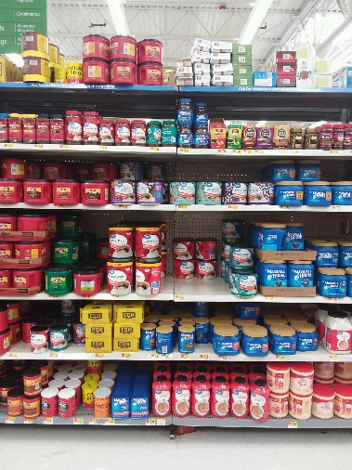

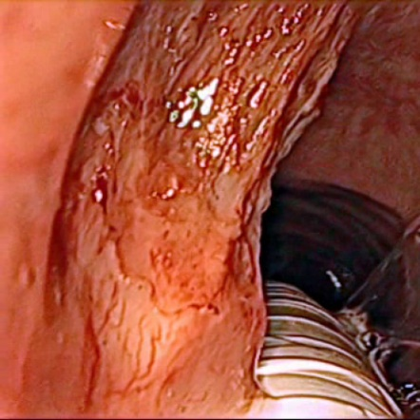
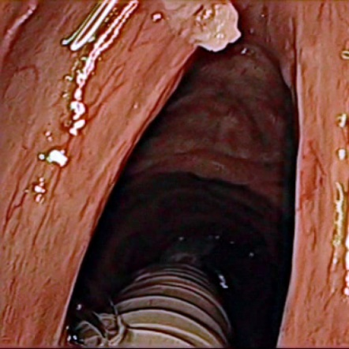
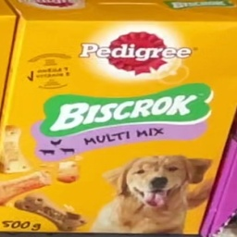

Dataset
SKU110K
Vocal Folds
Pedigree – Biscrock class

Slide 5
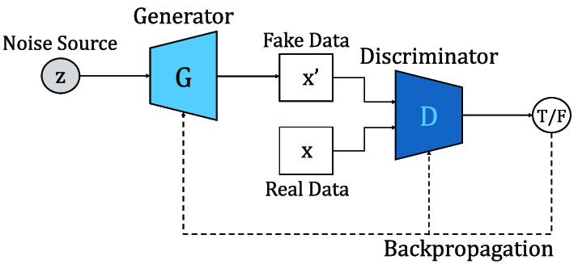
Generative Adversarial Network: che cos’è?
Immaginiamo l’architettura come una competizione tra due reti neurali:
il generatore genera nuovi dati dal rumore.
il discriminatore deve distinguere i dati generati dai dati reali.

Slide 6
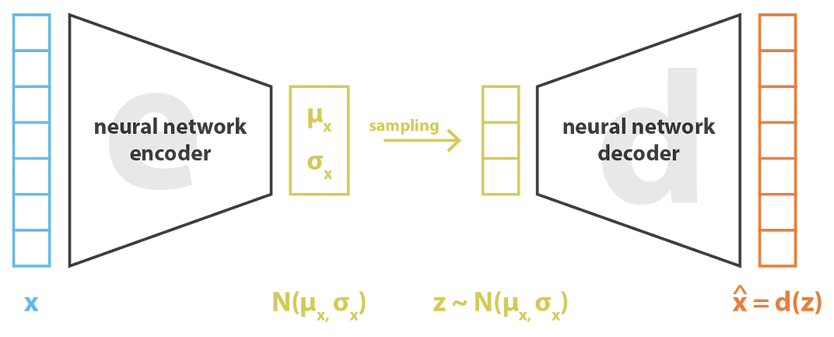
Variational Autoencoder: che cos’è?
L’architettura è una combinazione di due reti neurali:
l’encoder mappa i dati di input in uno spazio latente.
il decoder genera nuovi dati.

Slide 7
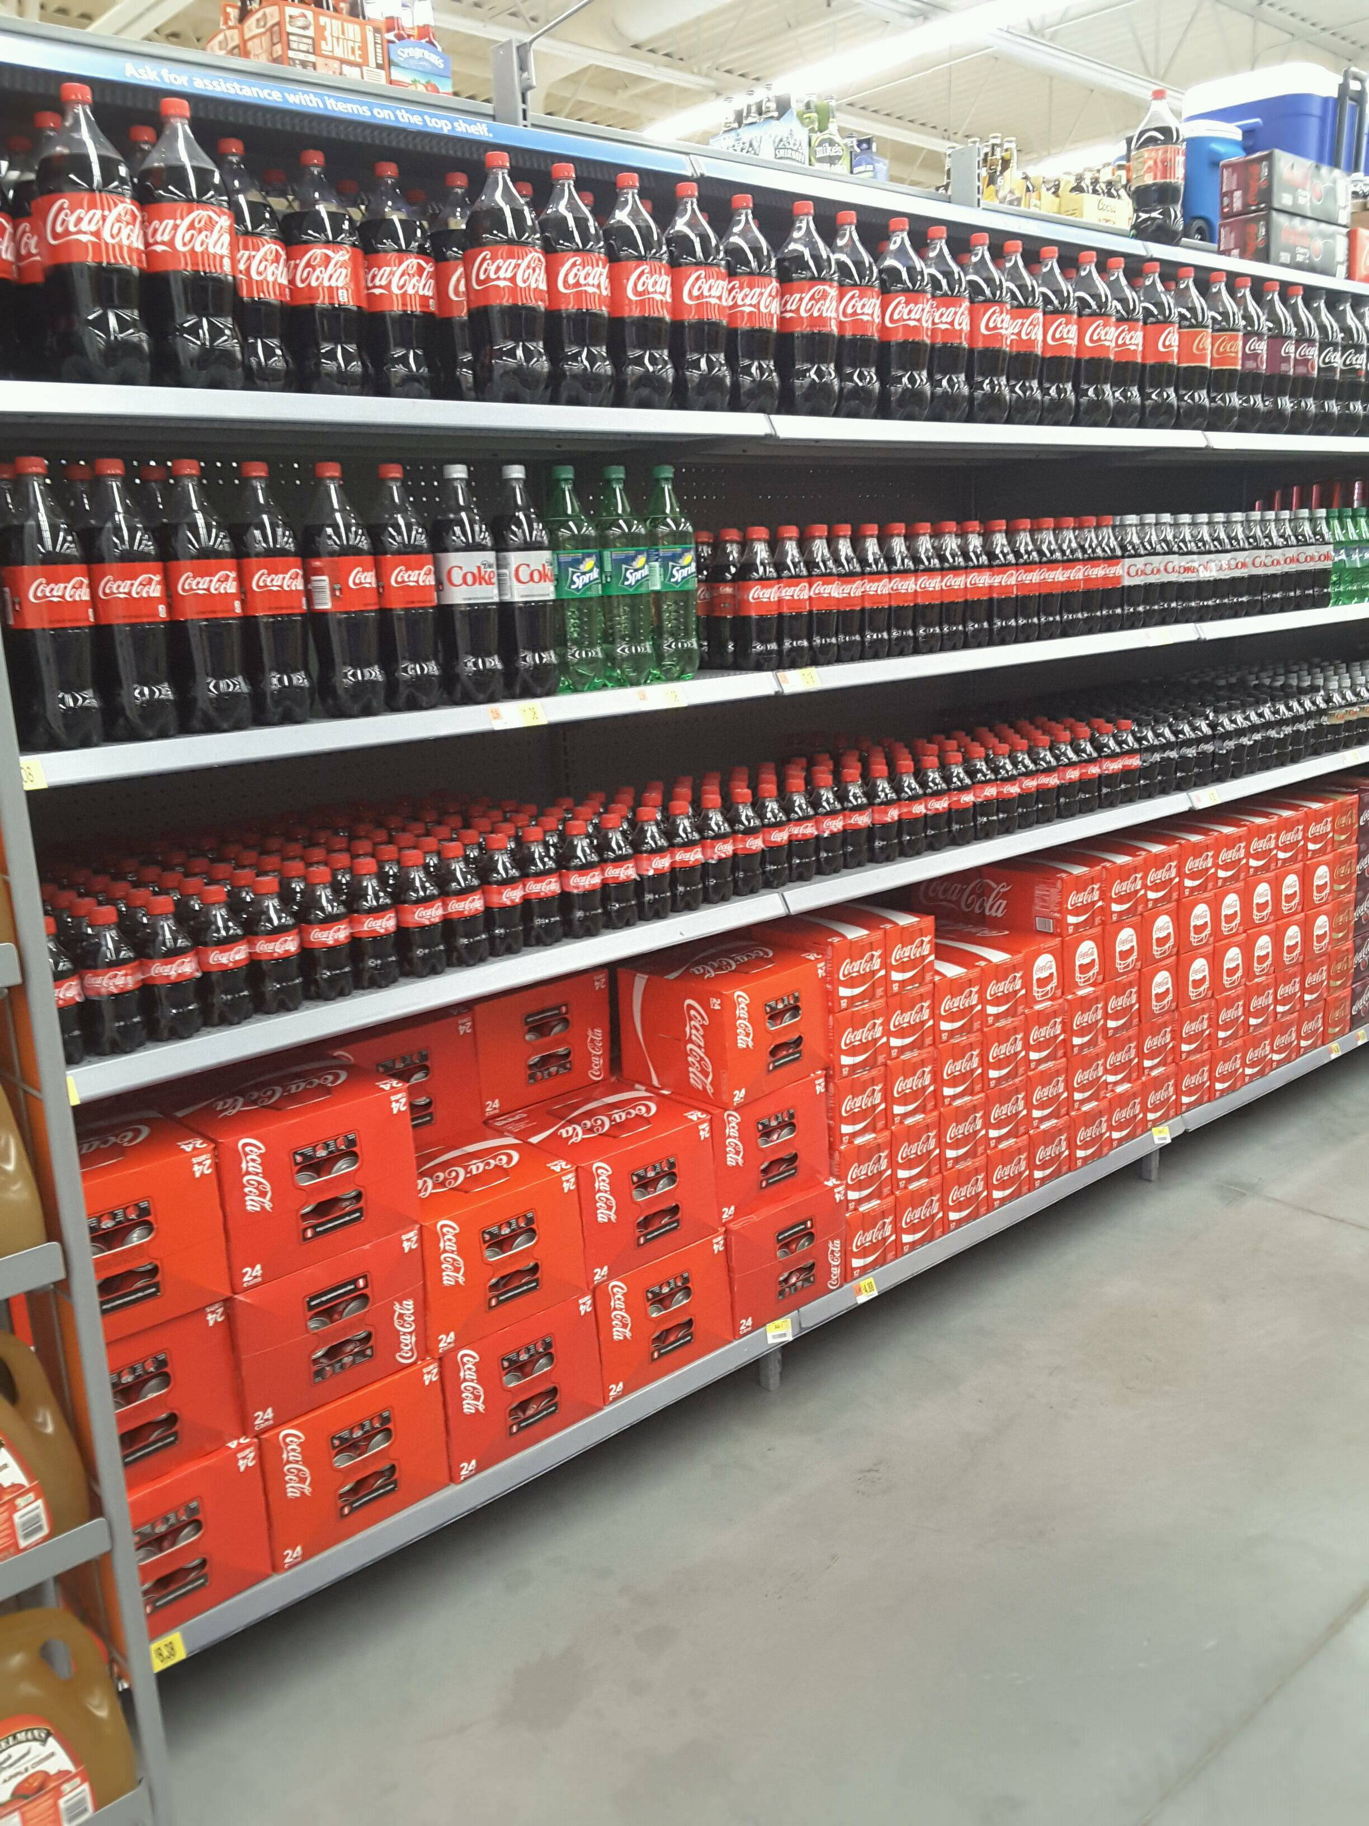

Preprocessing
Resize immagini
Rimozione immagini corrotte
Livelli di luminosità
Immagini frontali in SKU110K

Slide 8
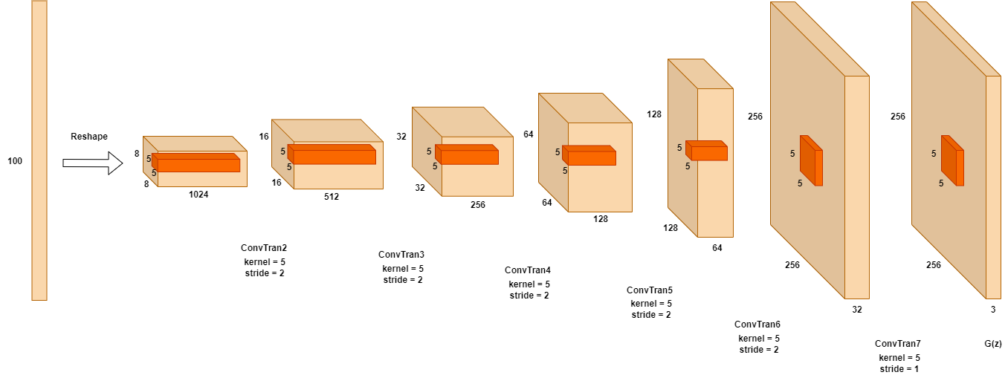
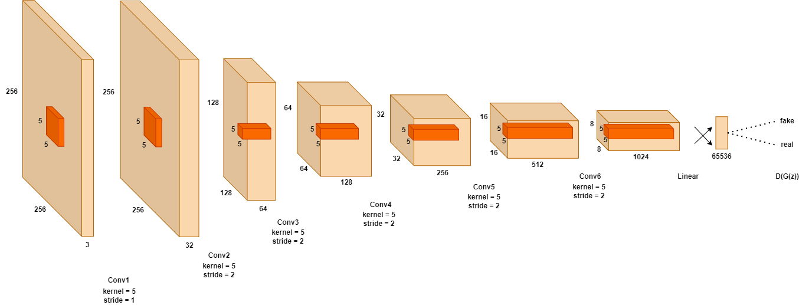
DCGAN: architettura
Versioni:
TensorFlow
PyTorch
Generatore
Discriminatore

Slide 9
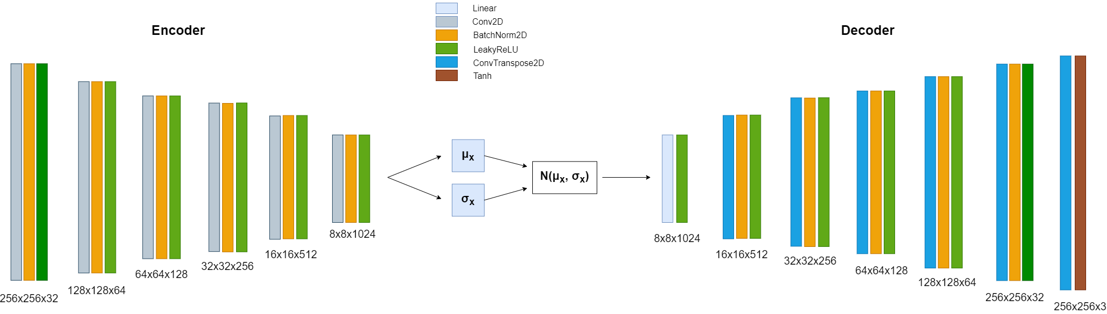
VAE: architettura
Versioni:
PyTorch

Slide 10
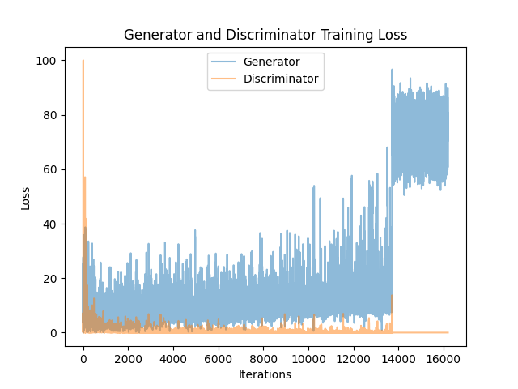

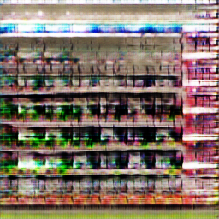
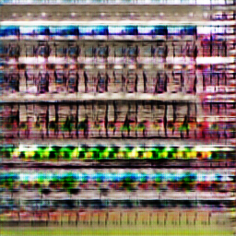
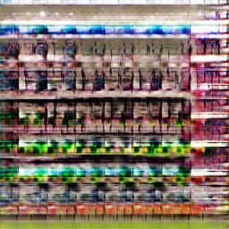
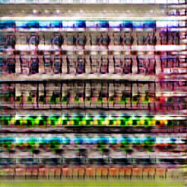
Risultati
SKU110K
Iperparametri | Valori
Image_size | 256
Latent_dim | 100
Batch_size | 8
LR_D | 2e-4
LR_G | 5e-4
Num_epochs | 200
BETA1_D | 0.5
BETA1_G | 0.5
MOMENTUM | 0.1
EPSILON | 0.0005
PyTorch

Slide 11
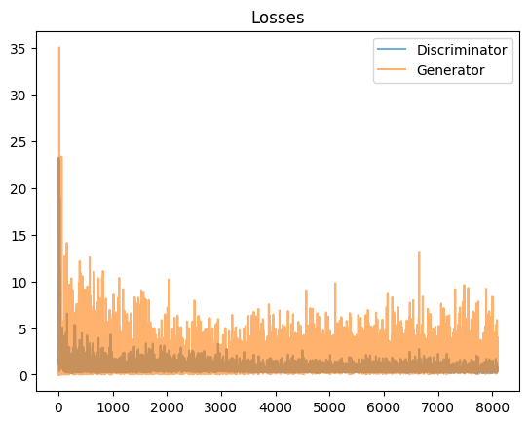

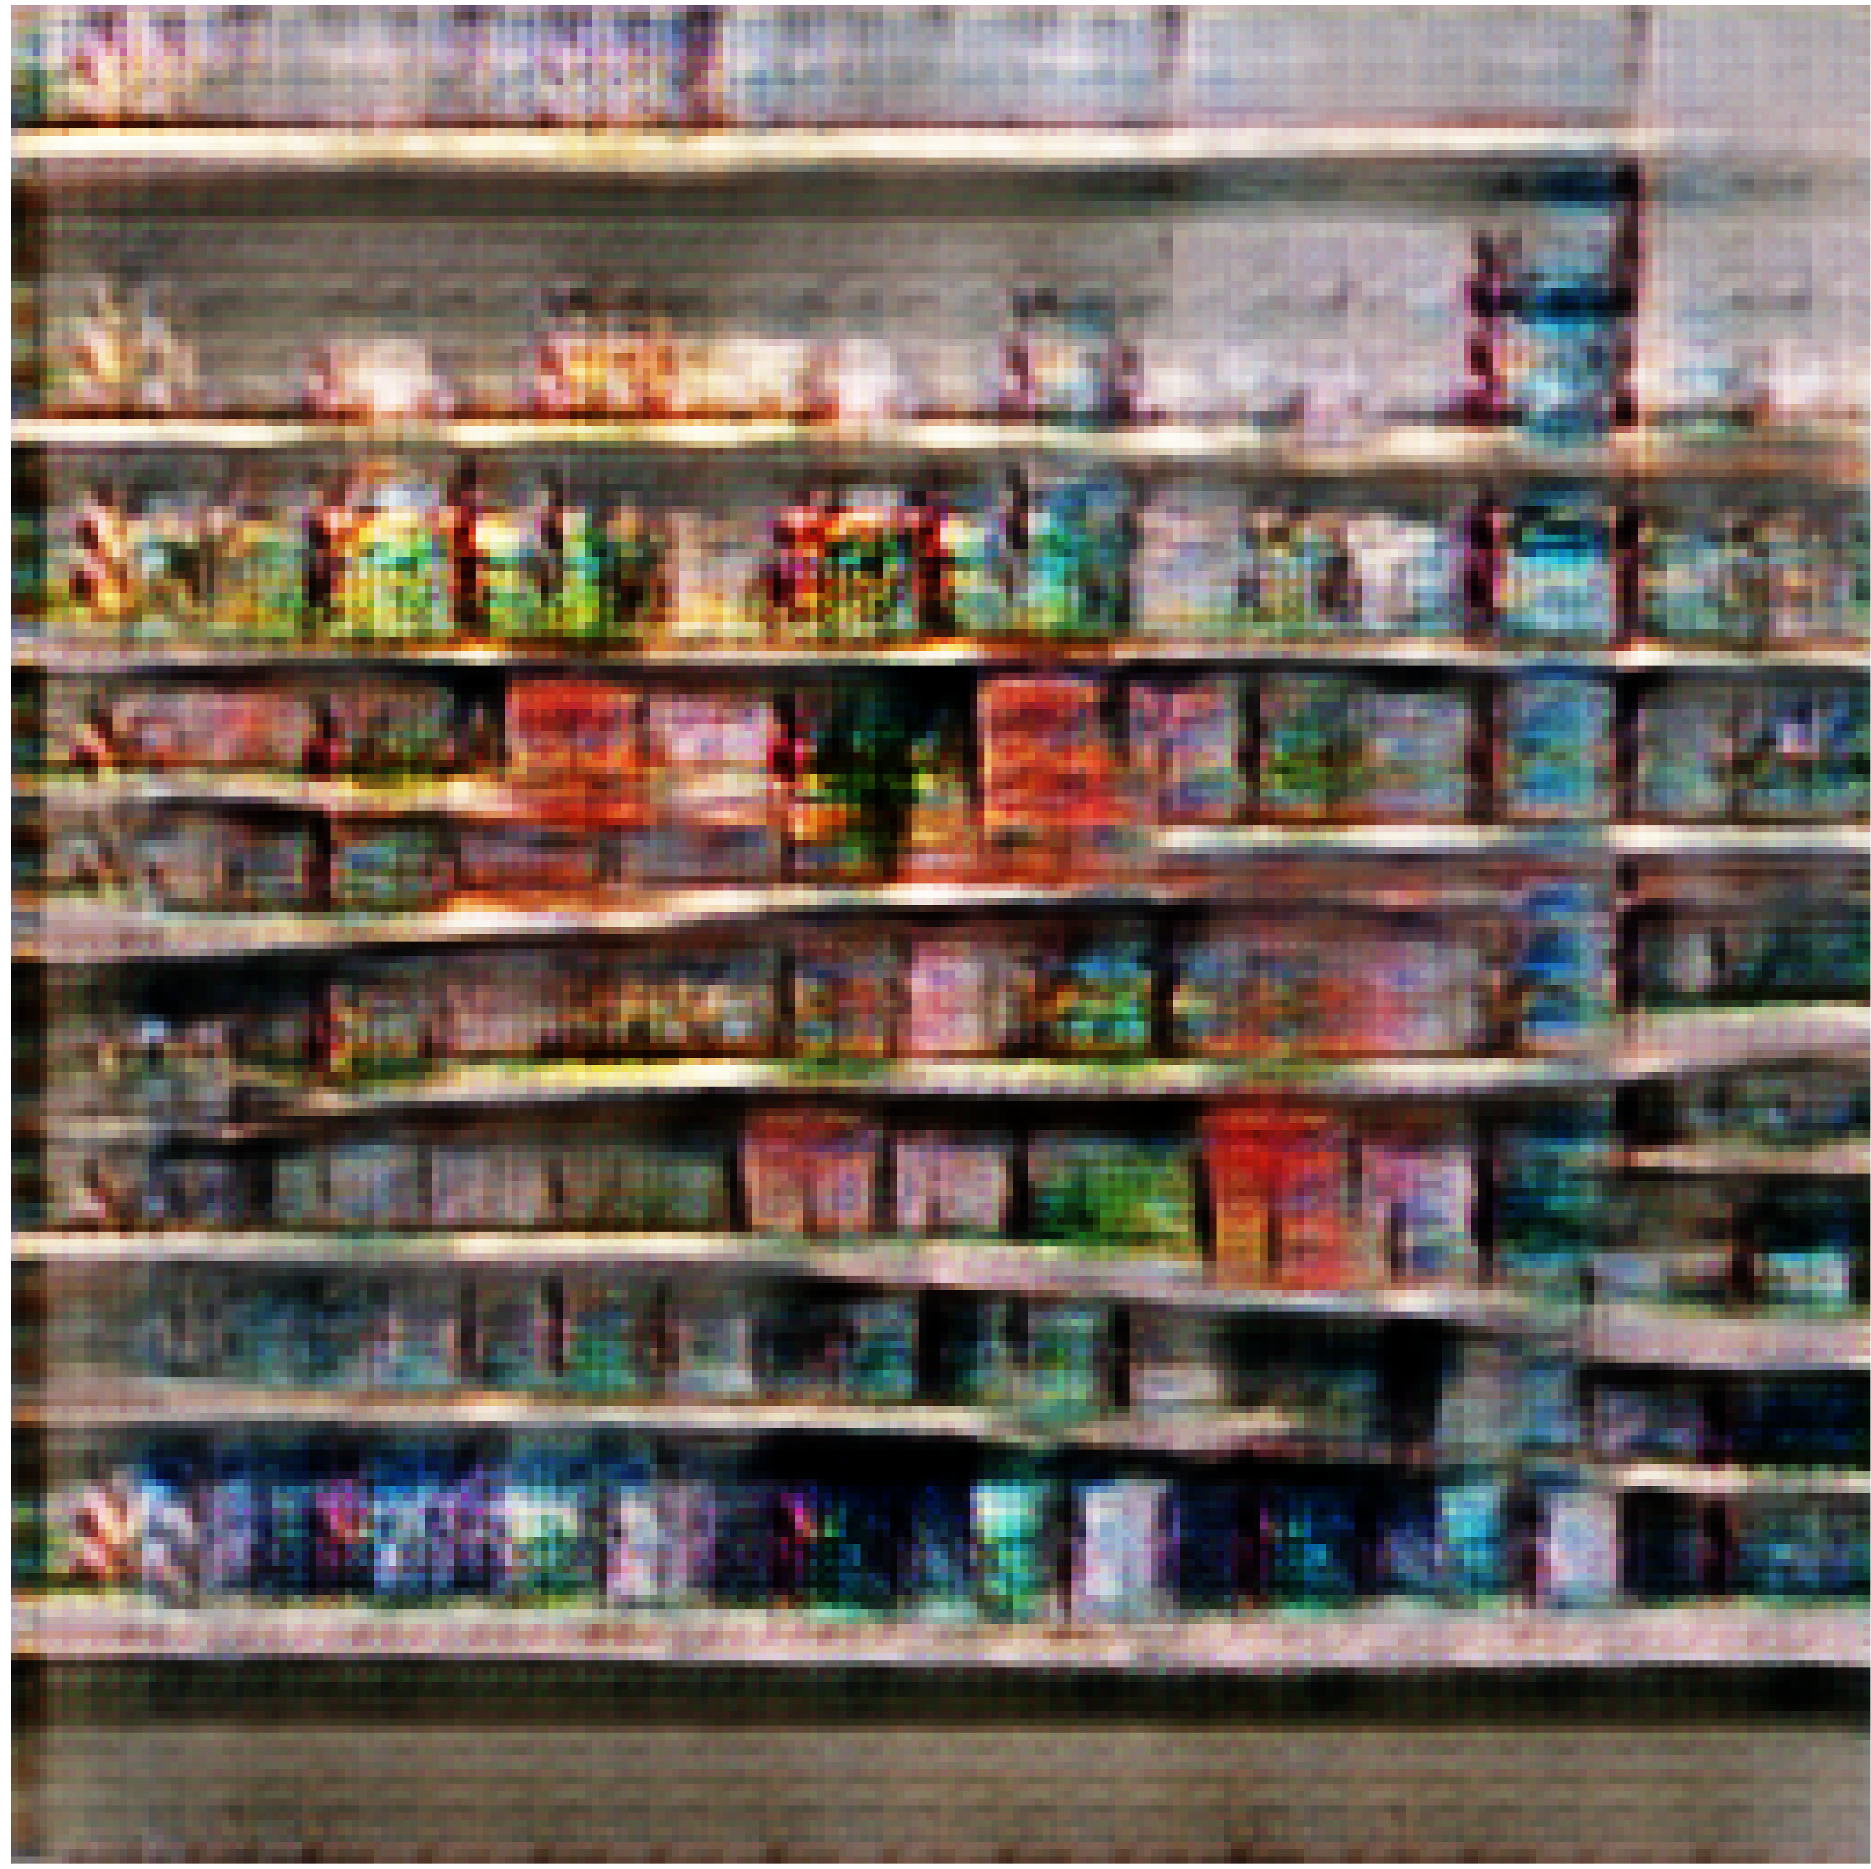
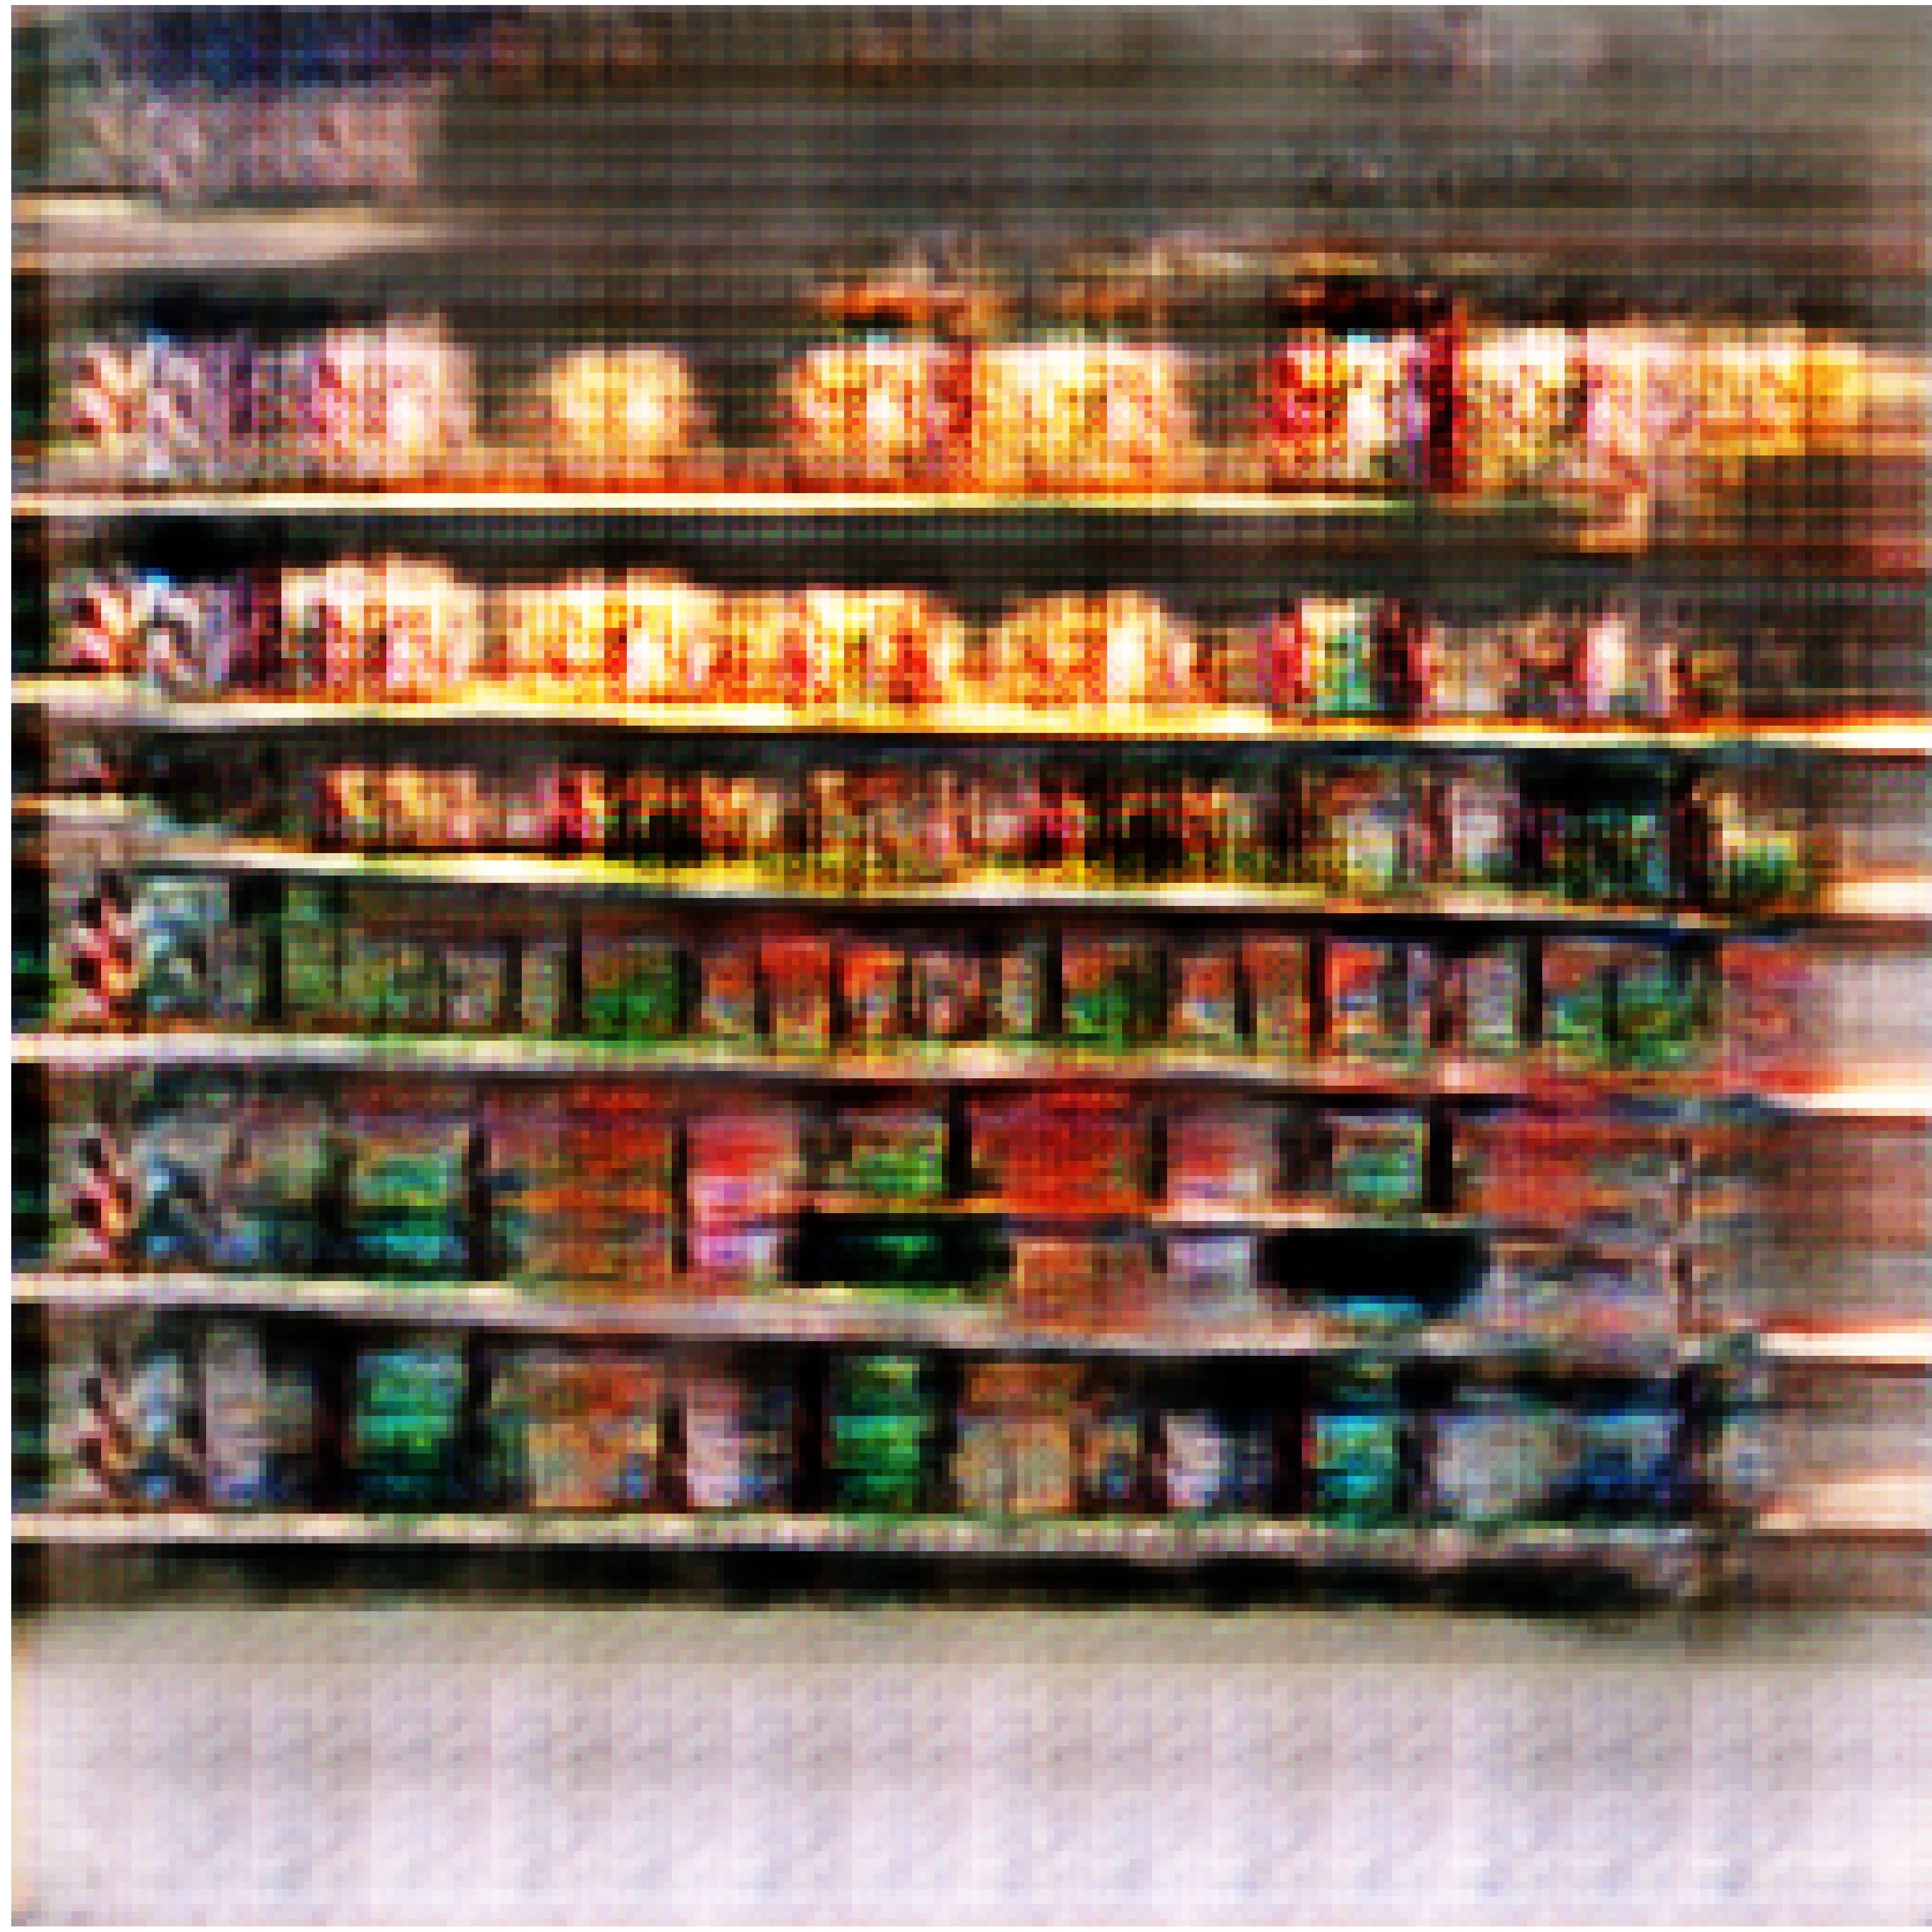
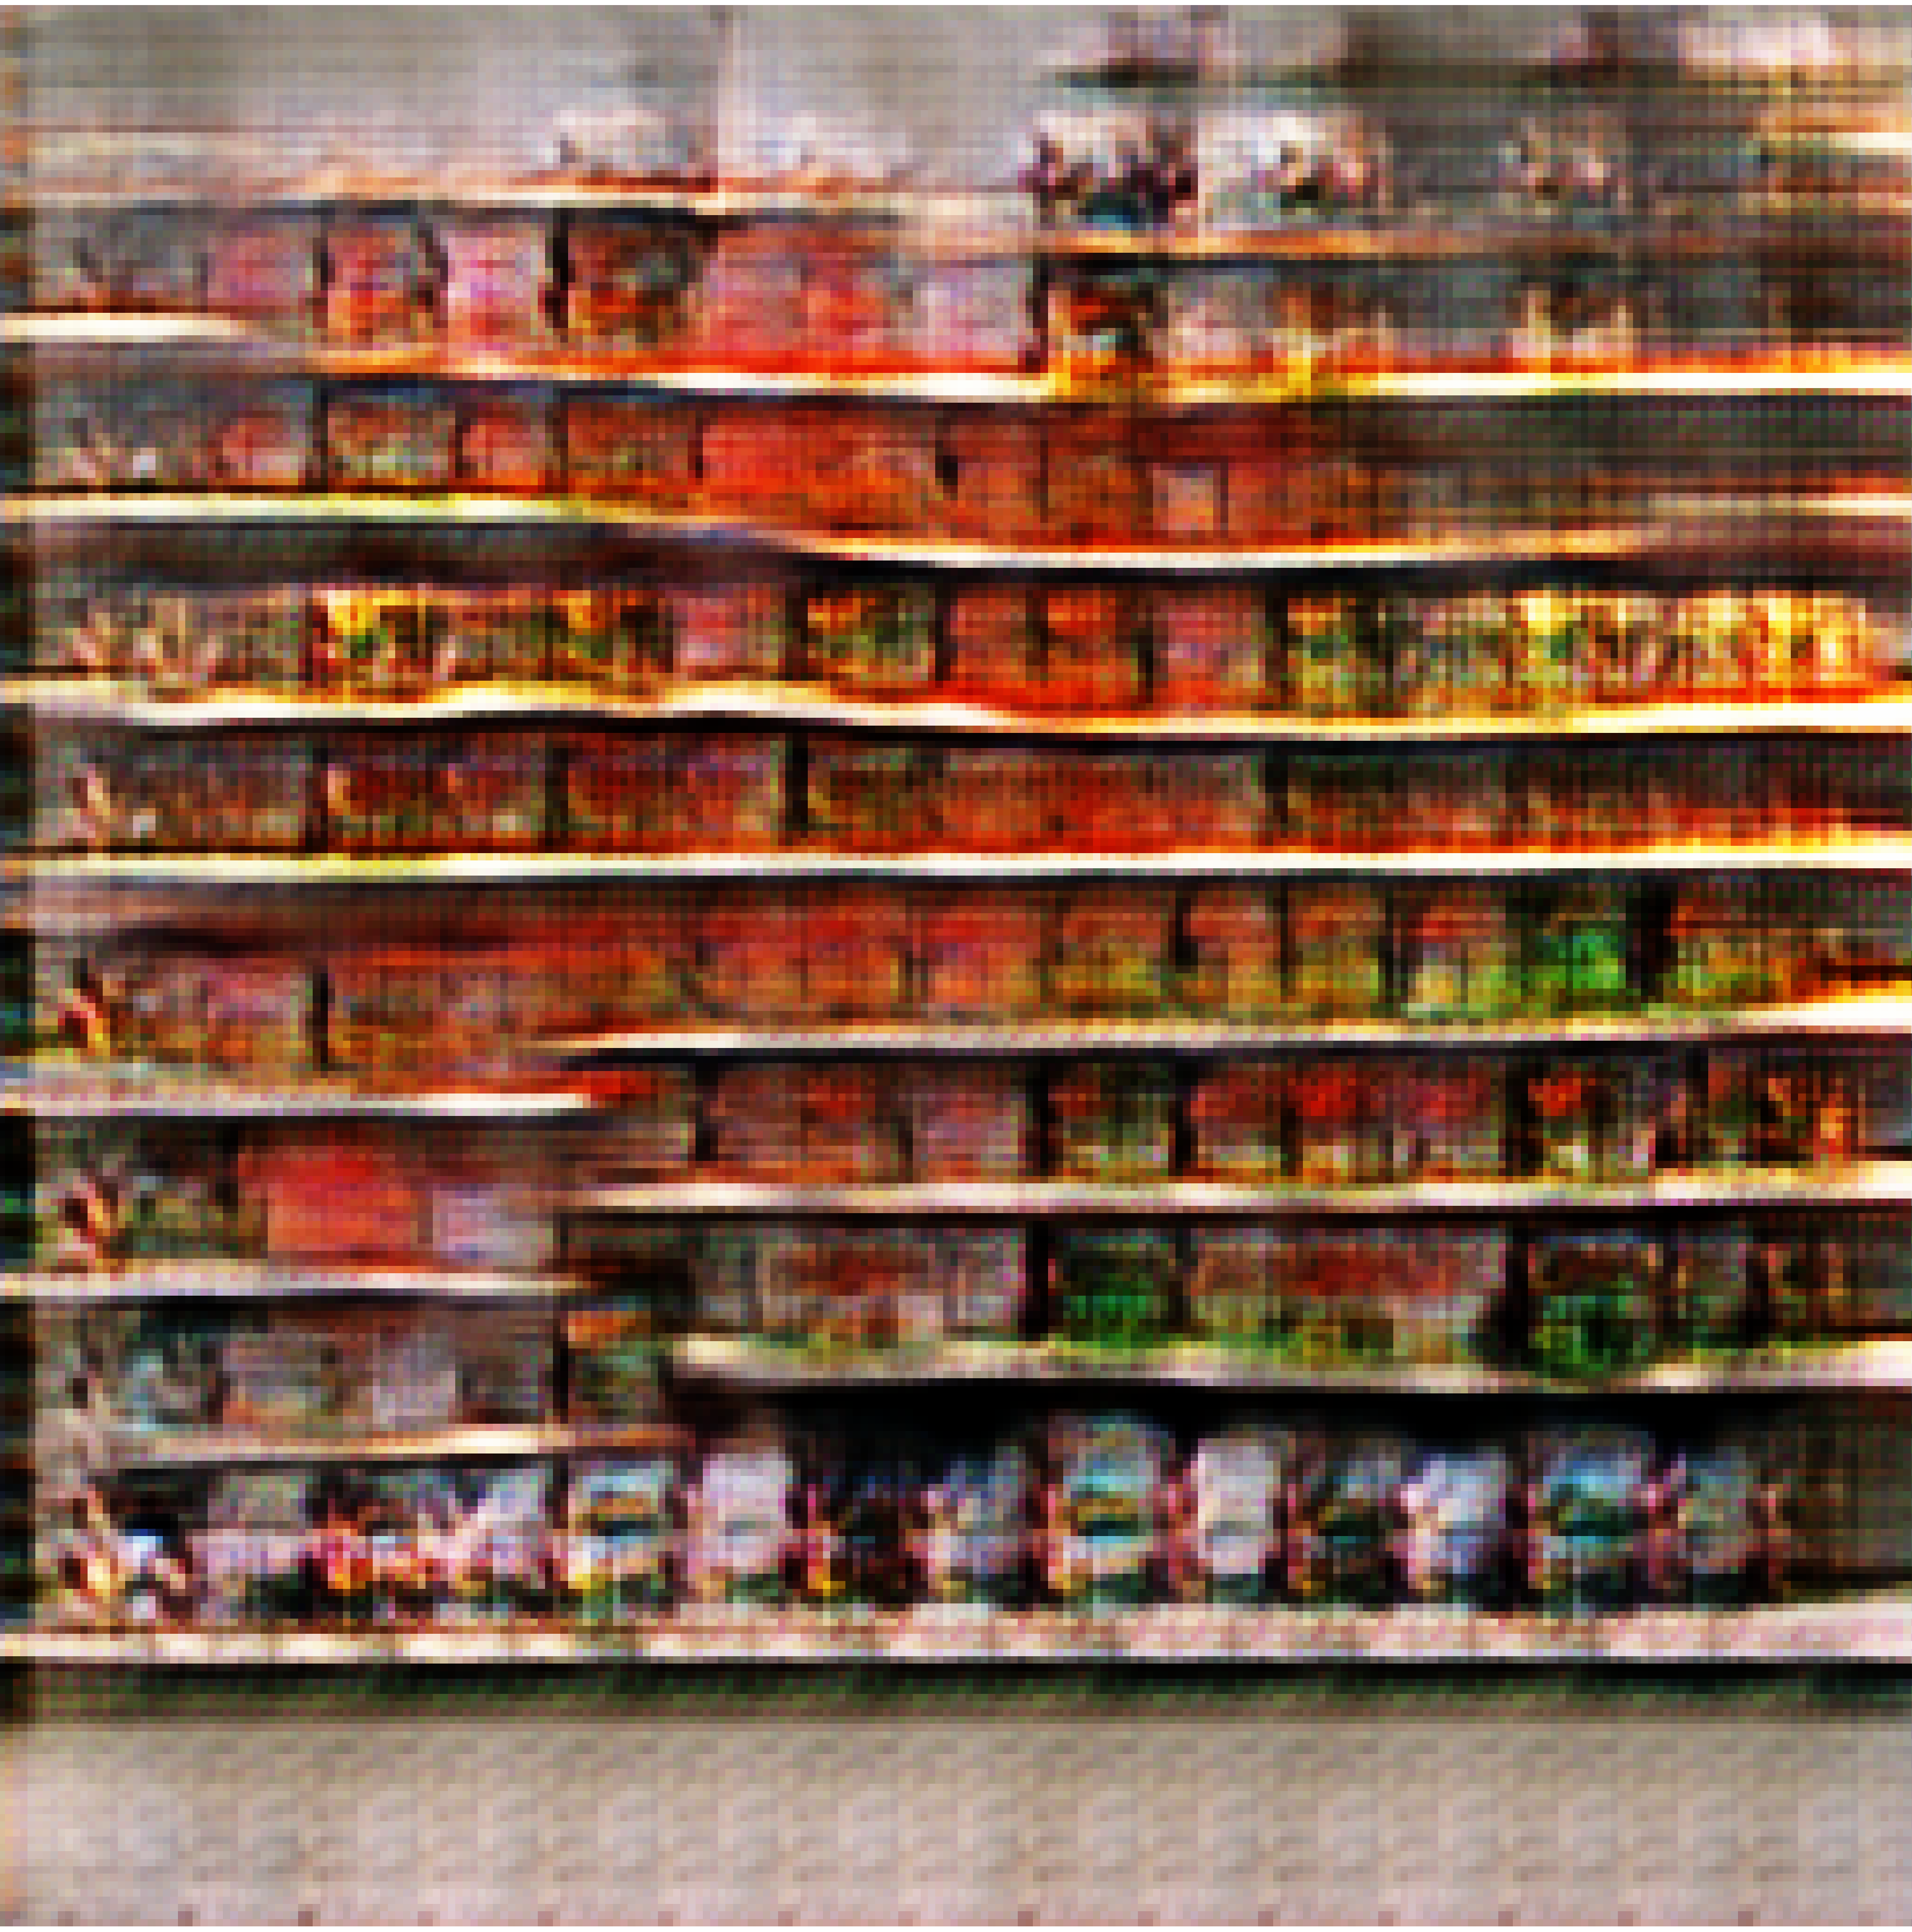
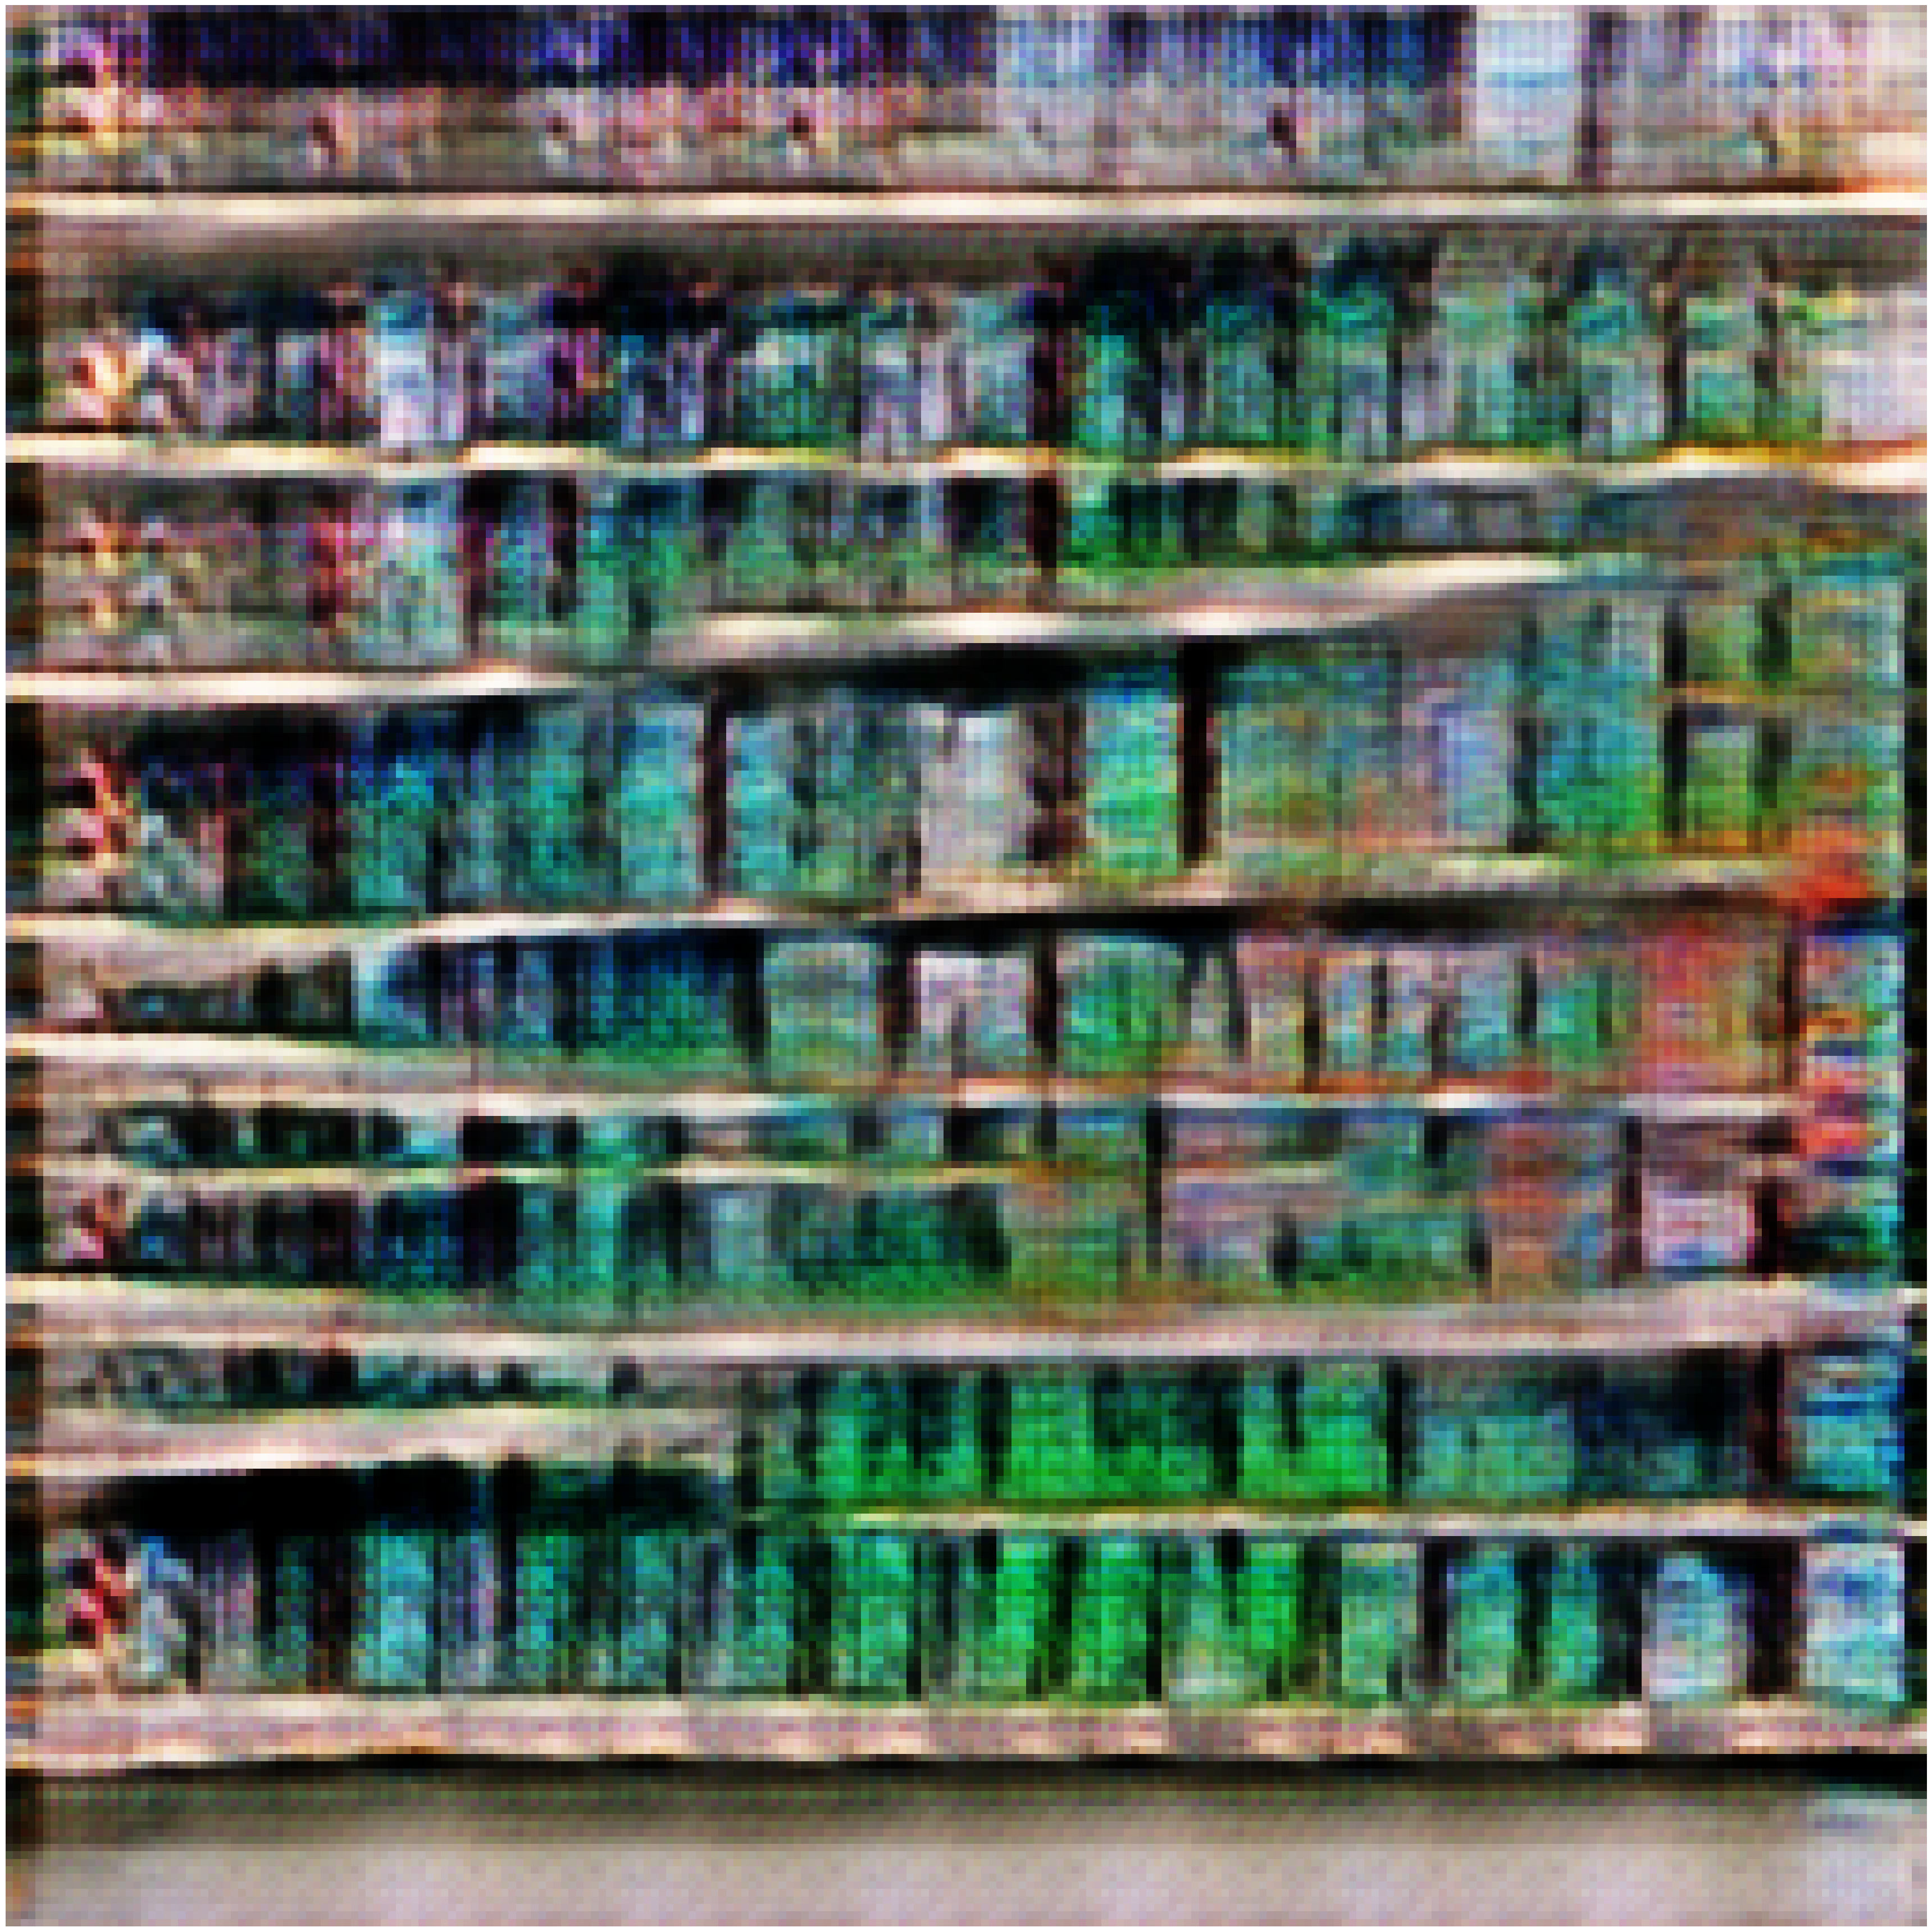
Risultati
SKU110K
Iperparametri | Valori
Image_size | 256
Noise_size | 100
Batch_size | 8
LR_D | 5e-4
LR_G | 2e-4
Num_epochs | 100
BETA1_D | 0.5
BETA1_G | 0.5
MOMENTUM | 0.9
EPSILON | 0.0005
TensorFlow
Loss
Iterations

Slide 12
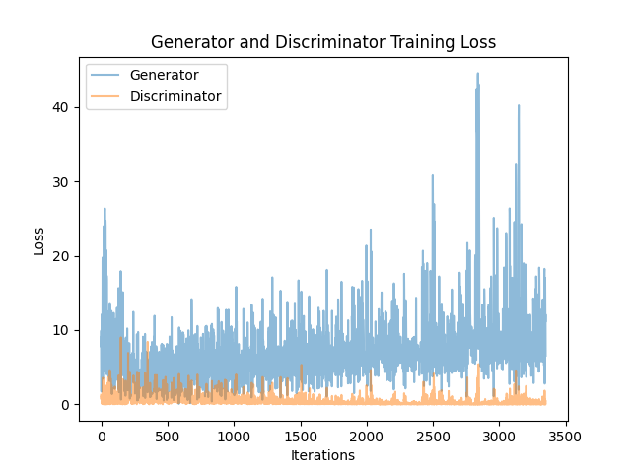
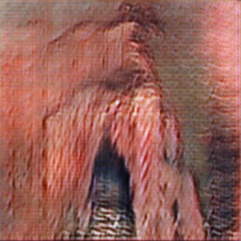
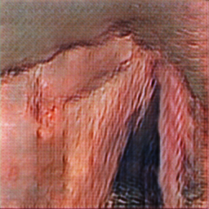
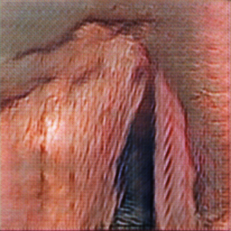
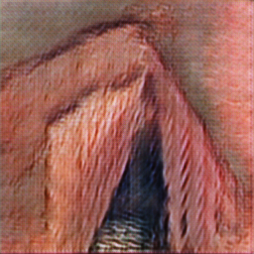
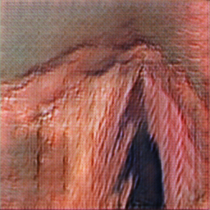
Risultati
Vocal Folds
Iperparametri | Valori
Image_size | 256
Latent_dim | 100
Batch_size | 8
LR_D | 2e-4
LR_G | 5e-4
Num_epochs | 50
BETA1_D | 0.5
BETA1_G | 0.5
MOMENTUM | 0.1
EPSILON | 0.0005
PyTorch

Slide 13
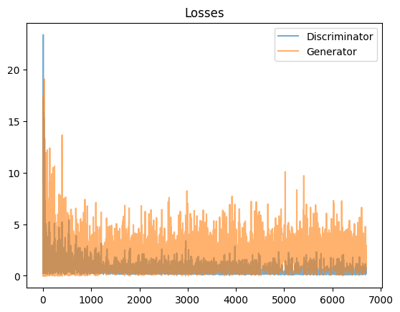
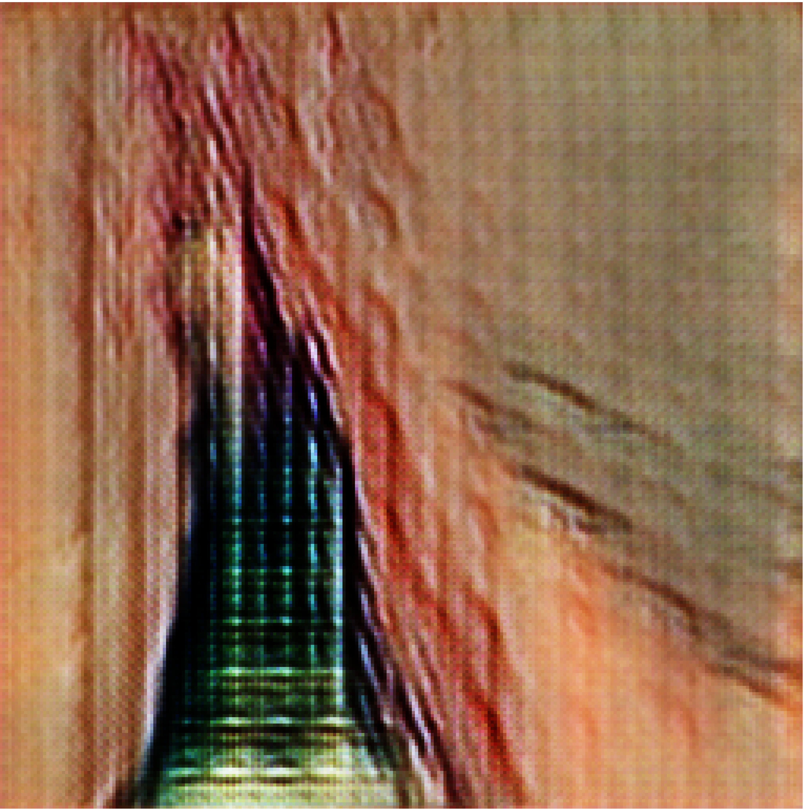
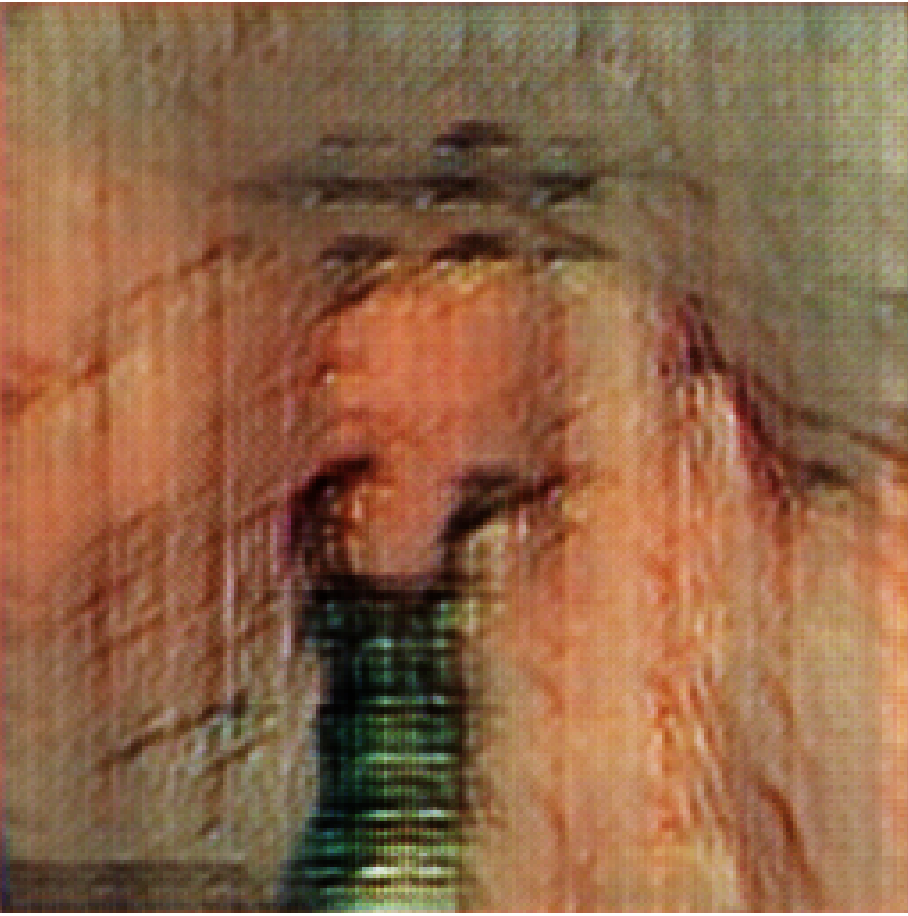
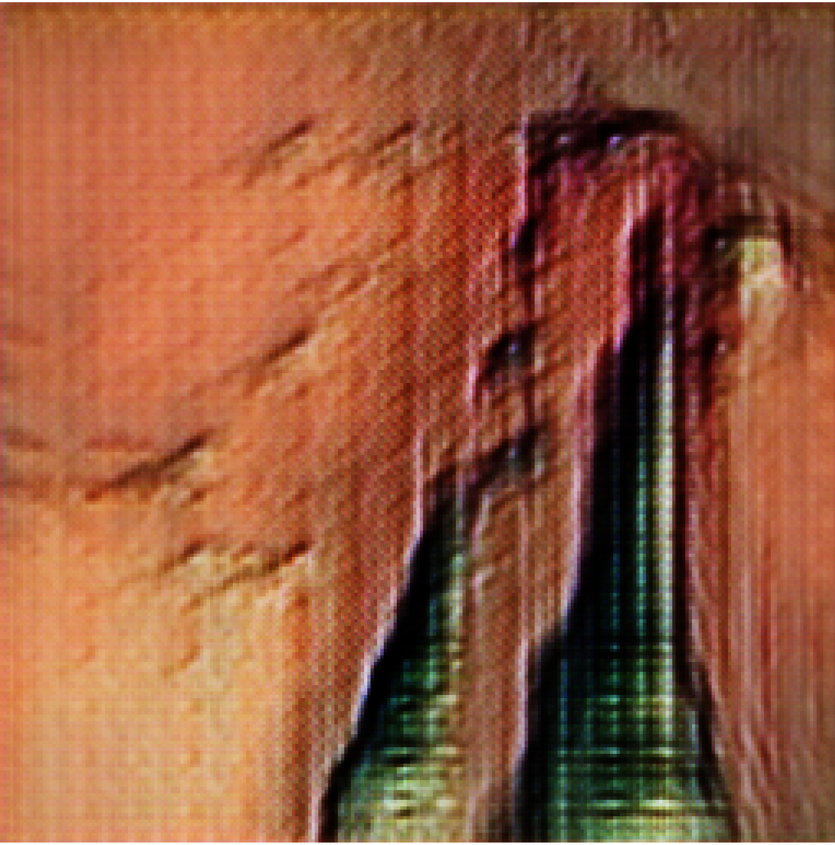
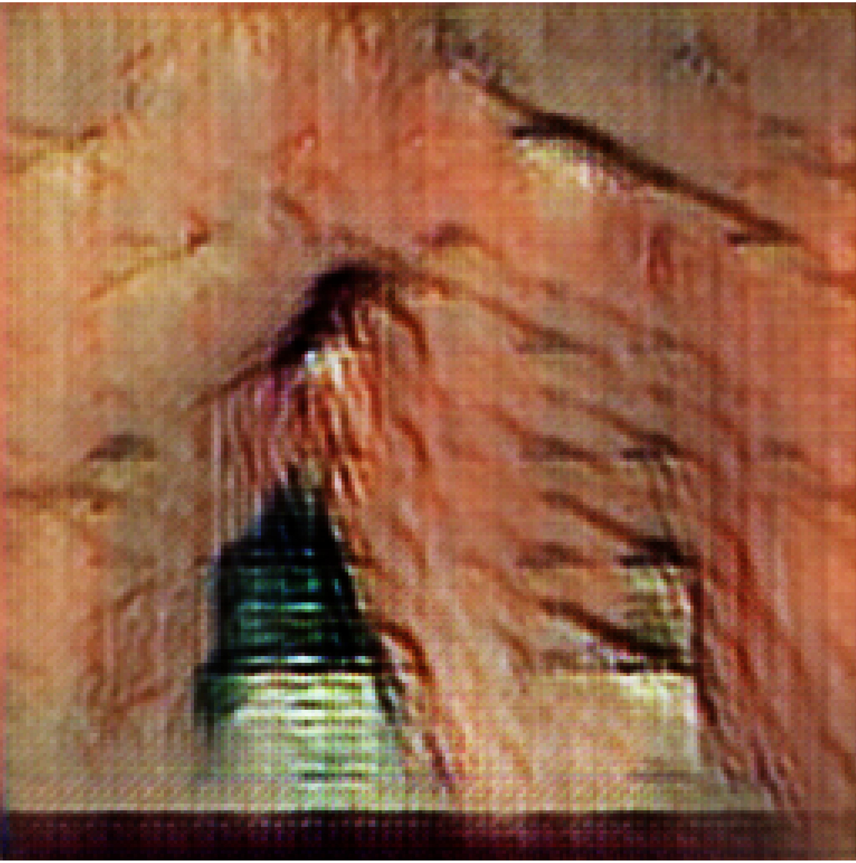
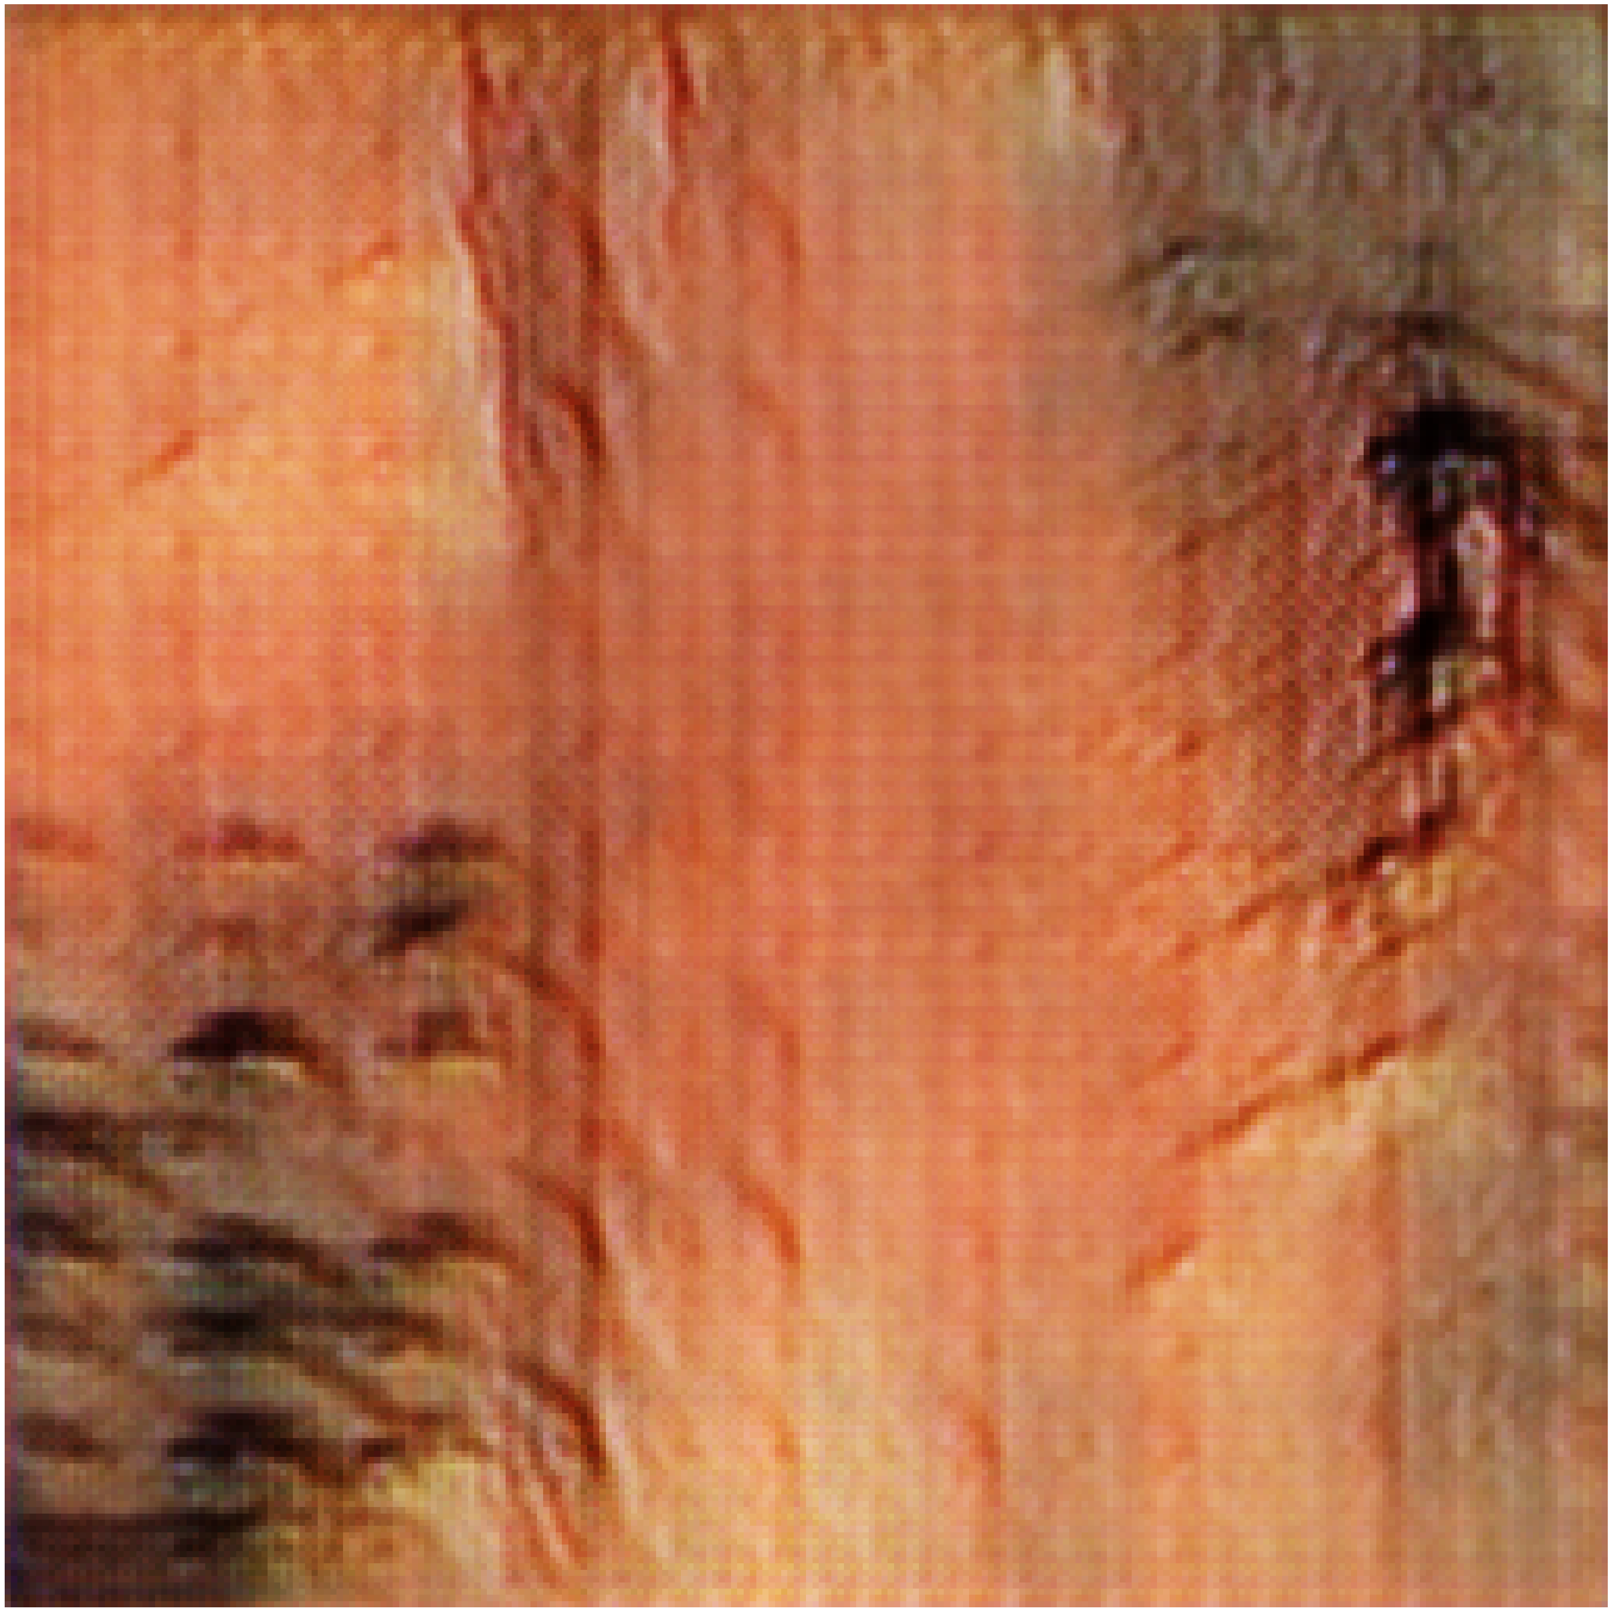
Risultati
Vocal Folds
Iperparametri | Valori
Image_size | 256
Noise_size | 100
Batch_size | 8
LR_D | 5e-4
LR_G | 2e-4
Num_epochs | 100
BETA1_D | 0.5
BETA1_G | 0.5
MOMENTUM | 0.9
EPSILON | 0.0005
TensorFlow
Loss
Iterations

Slide 14
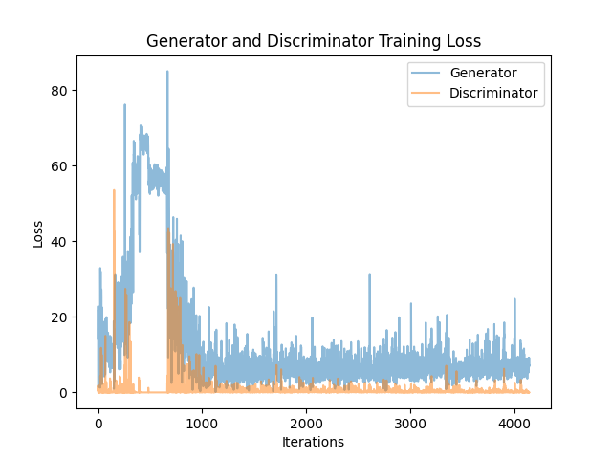

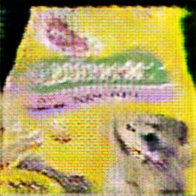
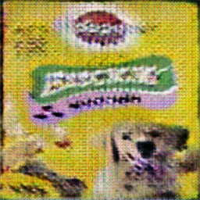
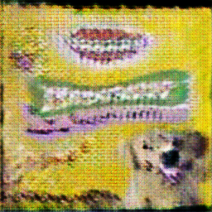
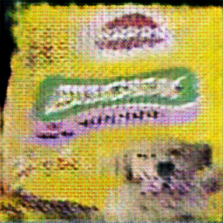
Risultati
Pedigree – Biscrock class
Iperparametri | Valori
Image_size | 256
Latent_dim | 100
Batch_size | 8
LR_D | 5e-4
LR_G | 2e-4
Num_epochs | 50
BETA1_D | 0.5
BETA1_G | 0.5
MOMENTUM | 0.1
EPSILON | 0.0005
PyTorch

Slide 15
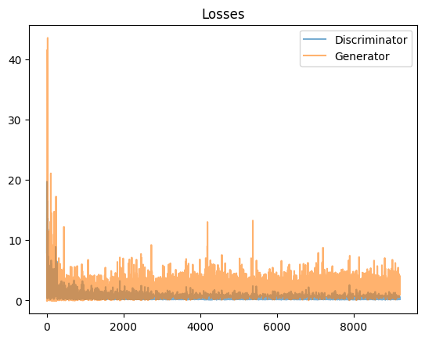
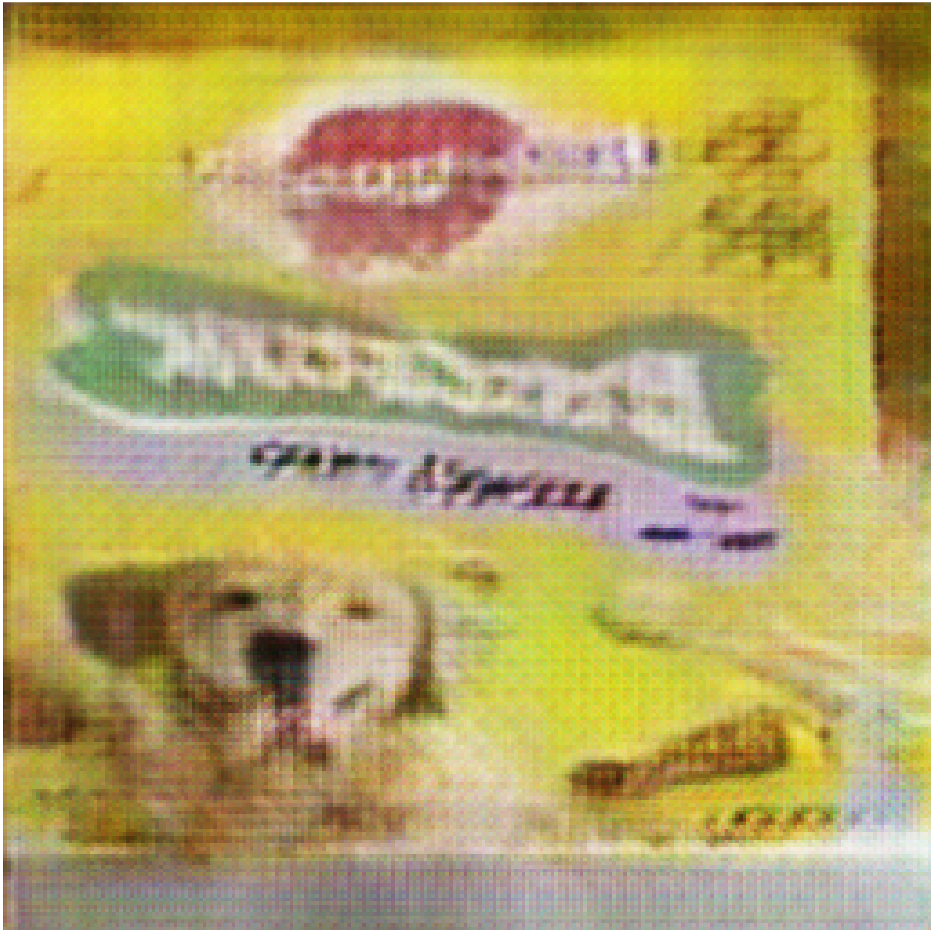
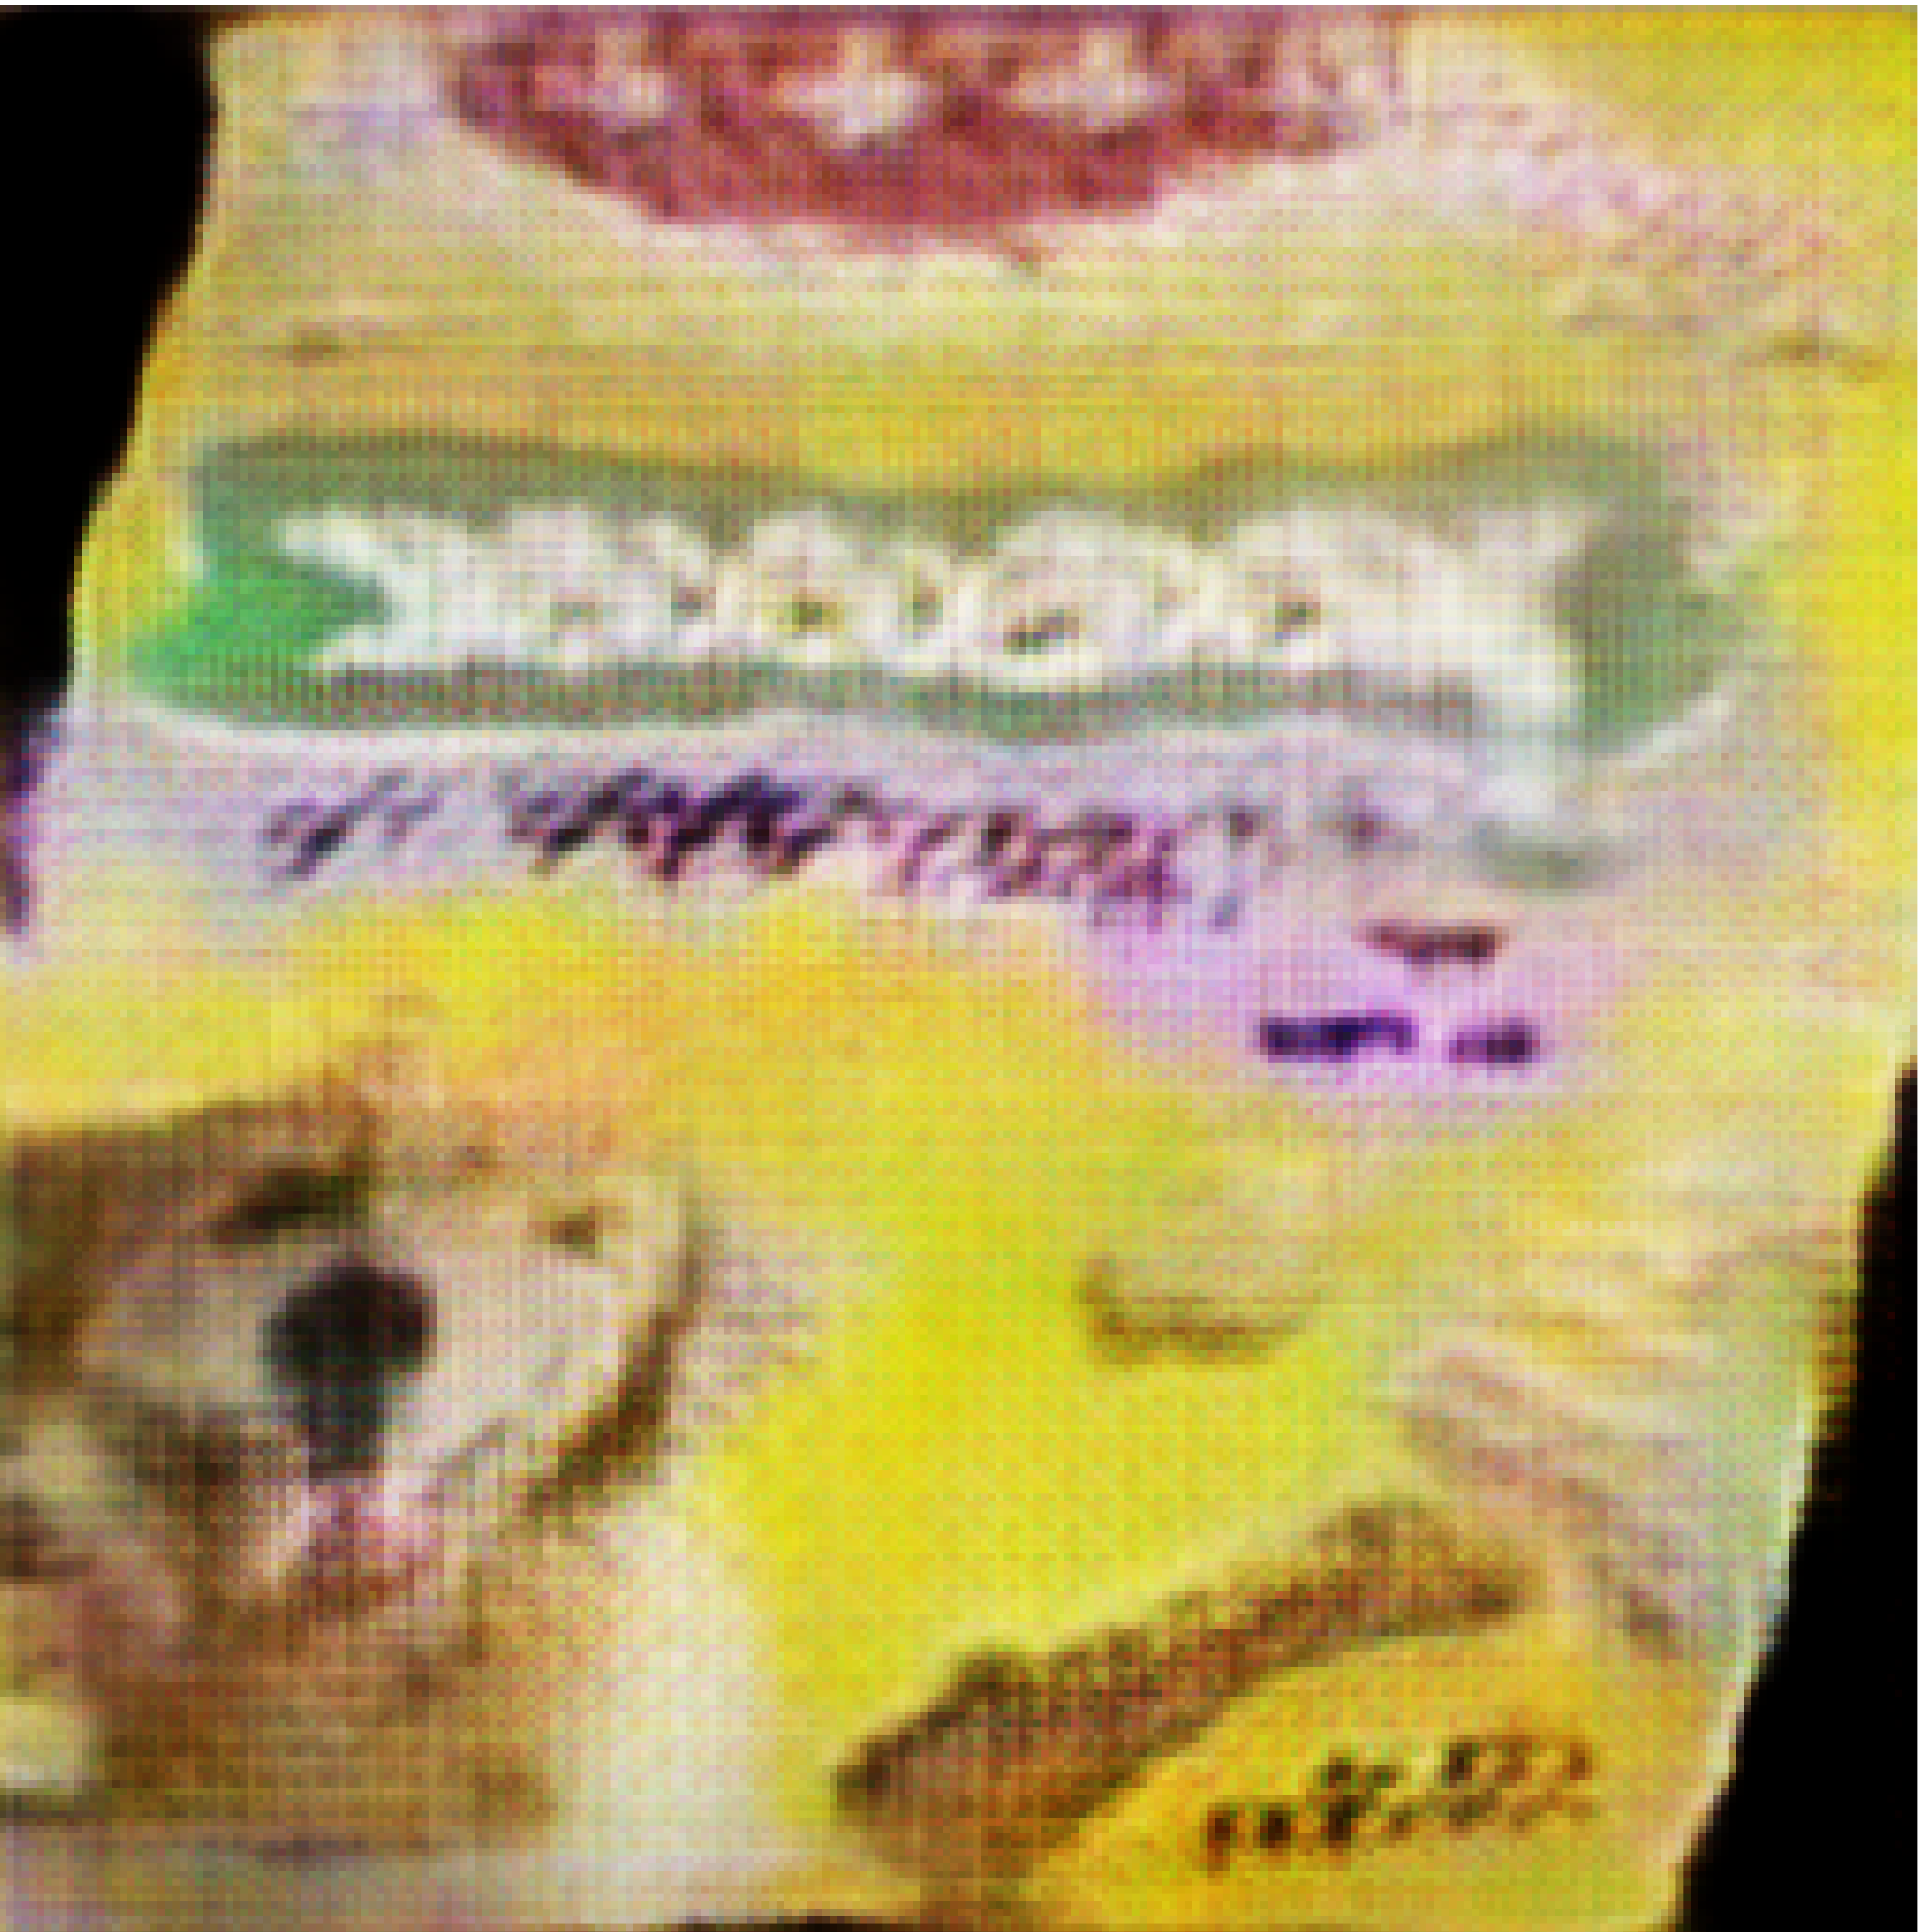
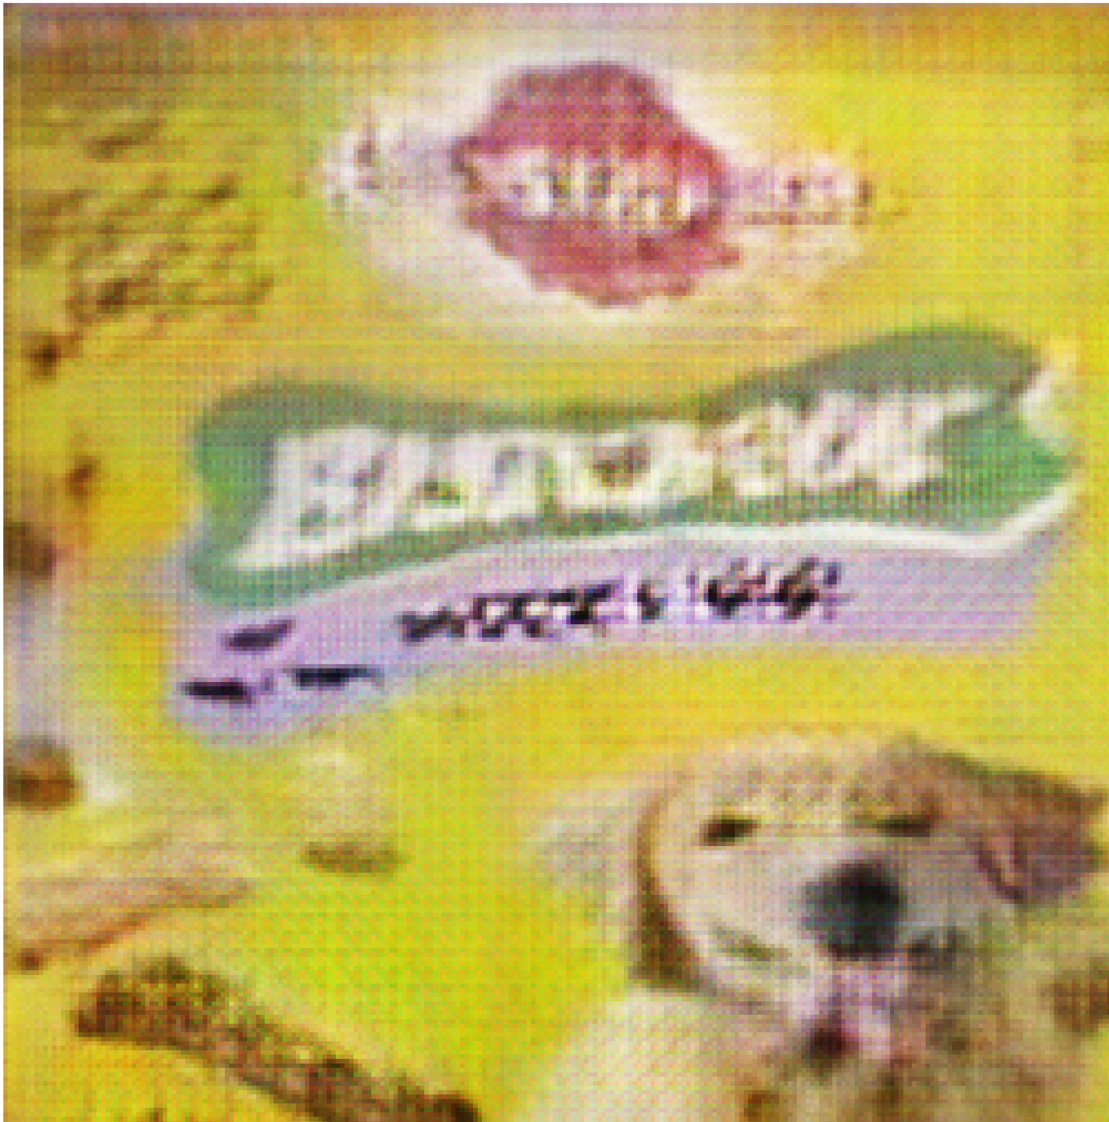
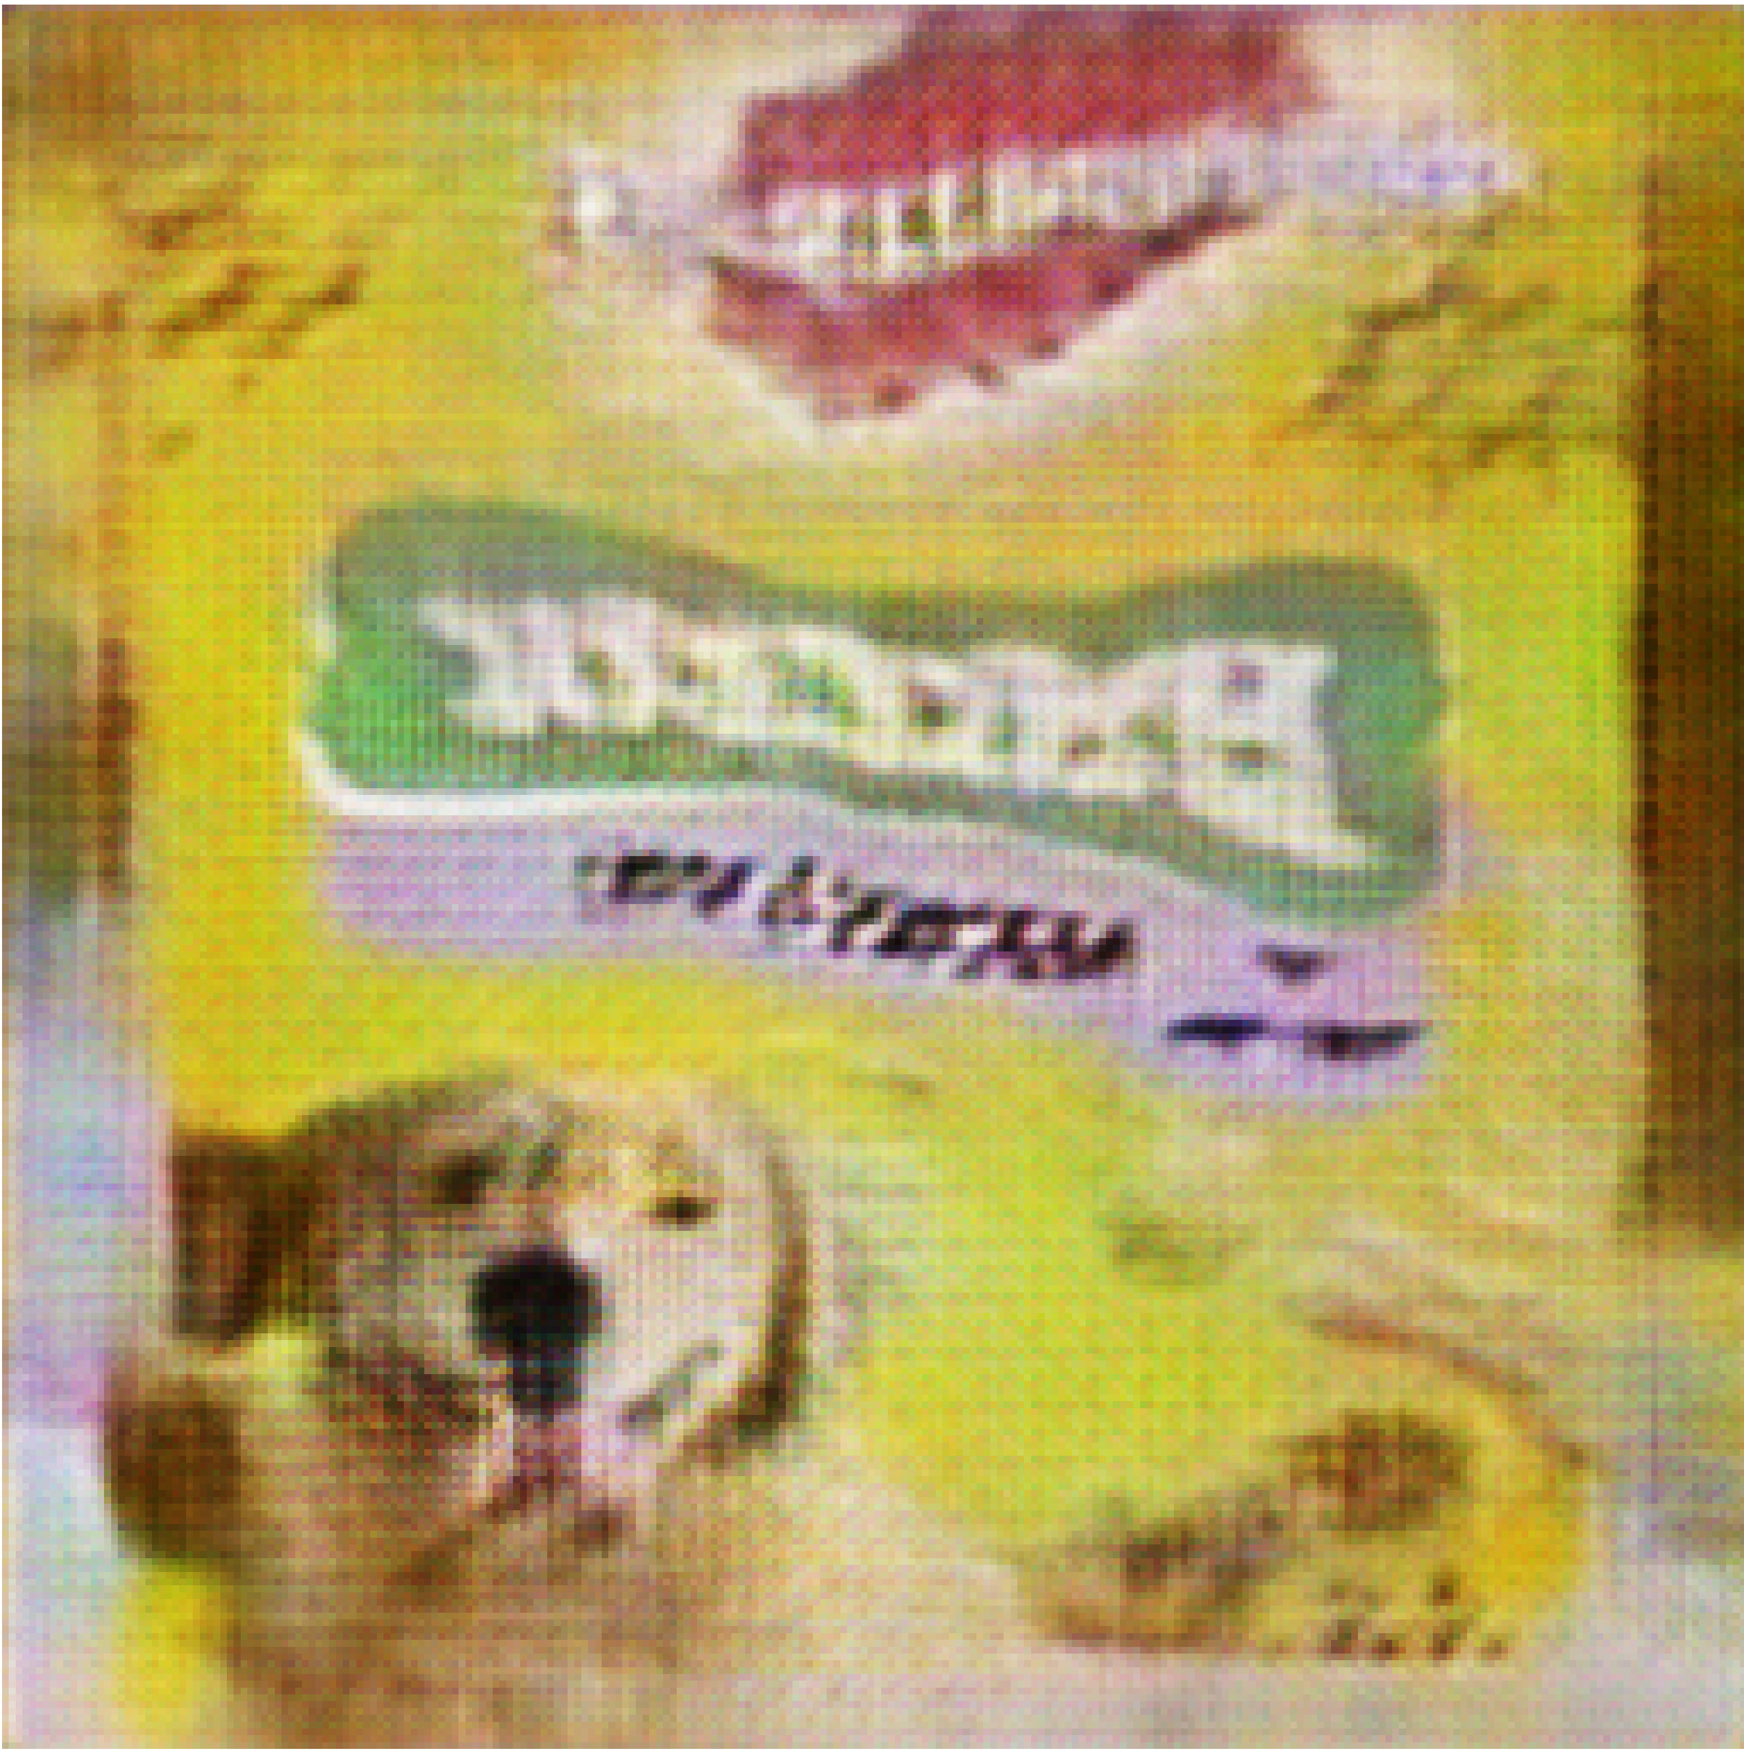

Risultati
Pedigree – Biscrock class
Iperparametri | Valori
Image_size | 256
Noise_size | 100
Batch_size | 8
LR_D | 5e-4
LR_G | 2e-4
Num_epochs | 100
BETA1_D | 0.5
BETA1_G | 0.5
MOMENTUM | 0.9
EPSILON | 0.0005
TensorFlow
Loss
Iterations

Slide 16
Problematiche
Complessità dataset
Conversione DCGAN
PyTorch Vanishing Gradient
Training DCGAN
Variational Autoencoder output

Slide 17
Recap & Sviluppi futuri
Obiettivi raggiunti
Sviluppi futuri
Sviluppo di modelli di Deep Learning
Testing dei modelli con diversi iperparametri
Generazione di immagini sintetiche
Vanishing Gradient
TensorFlow 2.x
Training più lunghi
Parallelizzare l’addestramento dei modelli

Slide 18
Grazie per l’attenzione!

